Slide 1
Klimatberäkningsstuga – Avsnitt 7
Upphandling & målstyrning: Översikt
Sammanfattning

Slide 2
Denna ppt består av 7 avsnitt (med tillhörande videos), samt fördjupningsmaterial
- Avsnitt I: Inkluderar intro
- Avsnitt 7: Inkluderar sammanfattning
Detta utbildningsmaterial (sju ppt + tillhörande videos) har vidareutvecklats och kompletterats av Treano Bygg AB under 2022 – 2025, med bakgrund mot LFM30:s tidigare Klimatberäkningsstugor period 2020-2024. Detta material skänkes hösten 2025 inkl tillhörande videos till LFM30 – med andemening att materialet i sin helhet ska tillgängliggöras publikt och externt på marknaden, som ett led i Treanos Hållbarhetsarbete. Materialet uppskattas kunna användas ca 2 år framåt utan större ändringar.

Slide 3
Översikt/Innehåll ”Klimatberäkningsstuga”, 7 avsnitt (I-VII)
Boverket
Lokalt
initiativ
I-VII
PPT / Video
Avsnitt I-VII
Steg 1
Steg 3
Denna ppt
Översikt
Beräkna till Boverkets klimatdeklaration
Kompletterande beräkning
När är vi nöjda?
Fastställda gränsvärden
Hur vi tar fram där det saknas
Upphandling & målstyrning
Lagkrav
Lokala klimatinitiativ
Företagsnivå
Projektnivå
Fördjupning
per avsnitt
I
II
III
IV
V
VII
VII
Steg 0
1
2
Steg 2
Steg 4
Sammanfattning
Klimatförbättra – utan extra kostnad
Klimatförbättra till rimlig kostnad
Ex som ÄTA eller grönt sidoanbud
Klimatbalansering – som är trovärdig
Version: HT 2025
Treano → LFM30 → Publik gratis

Slide 4
Månad | Vecka | Innehåll Klimatberäkningsstuga | Treano (2 h) | Aura (2 h) | Gäst (1-2 h)
Sept | 36 | Översikt & admin | X | X
 | 37 | Presentation av klimatberäkningsverktyg | (X) | X | X
 | 38 | Steg 0: Identifiera affären | X | X
 | 39 | Steg 0: Fördjupning |  | X
Okt | 40 | Steg 1: Översikt Nyproduktion och ROT | X | X
 | 41 | Steg 1 och 5: Fördjupning + Bidcon |  | X | X
 | 42 | Steg 1: Fördjupning + Prodikt & Plant |  | X | X
 | 43 | Steg 1: Fördjupning + BM & Nodon |  | X | X
 | 44 | Steg 1: Anläggning | X | X | X
Nov | 45 | Steg 2 & 5: Översikt | X | X
 | 46 | Steg 2 & 5: Fördjupning |  | X
 | 47 | Steg 2 & 5: Fördjupning |  | X
 | 48 | Steg 3 & 5: BATNEEC, översikt | X | X
Dec | 49 | Steg 3 & 5: Fördjupning, motivera Ny |  | X
 | 50 | Steg 3 & 5: Fördjupning, motivera ROT |  | X
Jan | 3 | Steg 4 & 5: Översikt | X | X
 | 4 | Steg 4 & 5: Fördjupning |  | X
 | 5 | Upphandling & målstyrning: Översikt | X | X
Feb | 6 | Upphandling & målstyrning: Fördjupning |  | X
 | 7 | Sammanfattning, dokumentation, intyg | X | X
Fredagar 13-15
Denna ppt

Slide 5
Läsanvisning till denna ppt och videos
Avsnittsindelare (Teori)
Hur
(Praktisk applicering)
Fördjupning
PPT
PPT
PPT
Video – översikt genomgång,
urval ppt
Video – översikt genomgång,
urval ppt
Video – extra material – som ej gås igenom i video

Slide 6



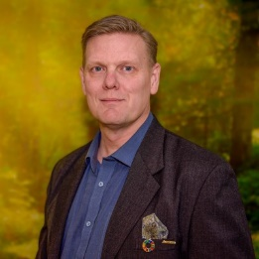

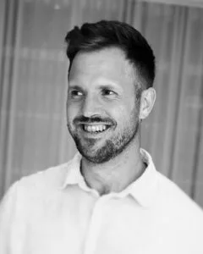







Organisation – för denna Klimatberäkningsstuga
Huvudsamordnare
Gästcoacher
Huvudcoach
Lokal facilitator
Huvudsamordnare Stödcoach
Andreas Holmgren Lijin Zhou
Kontakt: Andreas.holmgren@treano.se
Jesper Karlsson
Samarbetsavtal (samverkan, pro Bono): LFM30 – AcadeMedia (KYH) – Treano
Samarbetsavtal (kunskap, kvalitet):
LFM30 – Coacher
Samarbetsavtal (ekonomi):
AcadeMedia (KYH) – Coacher

Slide 7
Målstyrning

Slide 8
Varför företagsnivå?
Bakgrund och kontext – varför vi behöver målstyrning på företagsnivå, inte bara projektvis

Slide 9




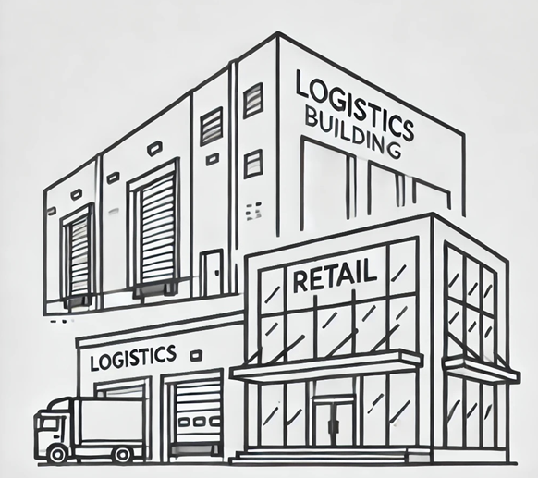
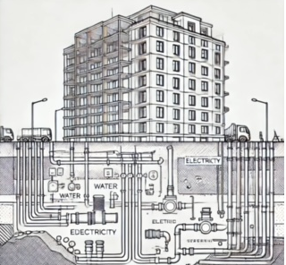

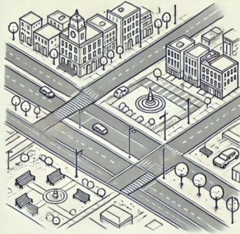

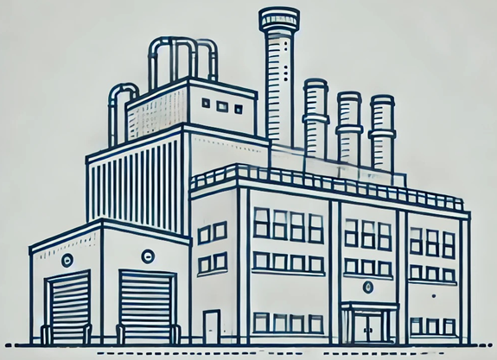

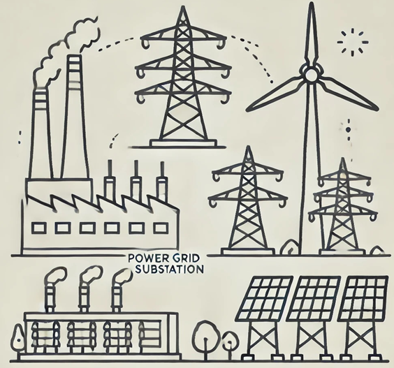
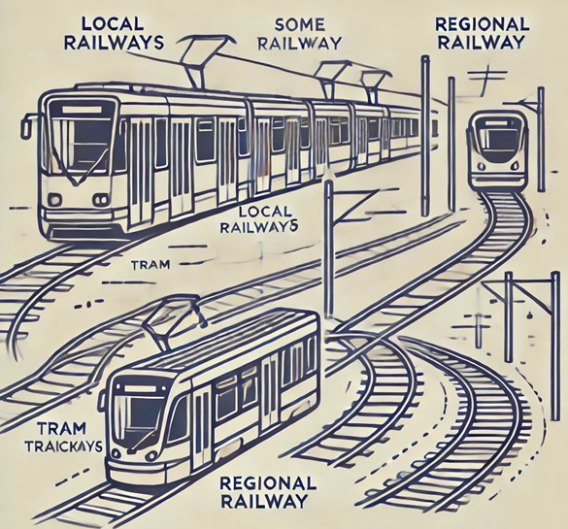
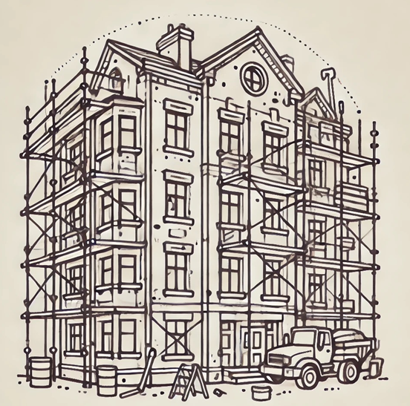


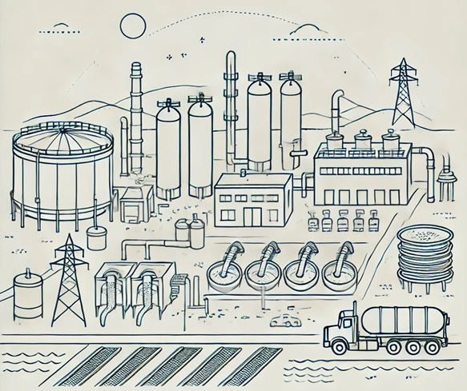


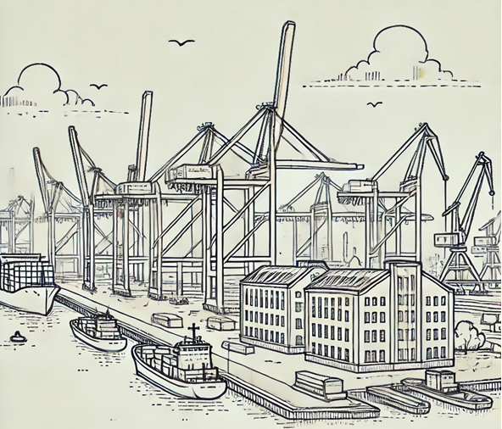
Bygg- och fastighetsbranshen,
20 M ton CO2e i Sweden
~ %
av sektorns CO2e
Lagkrav
mäta CO2er
>10%
Exempel – kartlägg ert fotavtryck
Lagkrav
max CO2 utsläpp
Nya byggnader
15%
Lokal testbädd
<1%
Drift & Underhåll
25%
<1%
5%
Logistik, Handel
Kvartersmark
Privata vägar
Kommunala vägar/torg mm
<3%
>5%
<10%
1%
1%
Jordbruk
Industri
Järnväg, Tunnlar, Vägar, Broar
Elproduktion och El infrastruktur
Lokala spårvägar
<10%
5%
<1%
<1%
<1%
<1%
<1%
Renovering, Ombyggnation
Privata hus
Försvars byggnader
Vatten infrastruktur
Internet
Telecom
Flygplatser
Hamnar

Slide 10
Målstyrning behövs för dess kvalitet / träffsäkerhet
Både på projektnivå och företagsnivå (samt områdesnivå om aktuellt)

Slide 11
Översikt målstyrning
Att både ha målstyrning i enstaka projekt, OCH för projektportföljen på företagsnivå (i urval av geografi som företaget verkar på (ex en testbädd))
Kompetensutveckling: kunskapspilot → spetspilot → genomsnitt allt urval byggdelar → genomsnitt allt → varje enskilt projekt
Kvalitet i målstyrning och trovärdighet i kommunikation
  Projektspecifik beräkning allt
    Vid lagkrav
    Vid större ROT projekt
    Vid trovärdighet i ”claim” klimatförbättring
  Hybrid projektspecifik / generiska referensvärden
    Vid mindre ROT (om kvalitativ referensvärden finns)
    Var transparent om kvalitet i referensvärde (ex generisk (ex modul verktyg), projektspecifik)
    Utifrån kvalitetsbehov, hybrid /generisk / projektspecifik – vid claim ”klimatförbättring”.

Slide 12
Bakgrund: Omvärldsanalys – fokus företagsnivå
Idag är lagkrav bara på att klimatberäkna ca 20-35%, och att minska ca 10% av utsläppskällorna från bygg-, fastighets- och anläggningssektorns av totala klimatpåverkan på ca 20 M CO2e/år.
Lagkrav och flera frivilliga initiativ tar endast ansvar för urval klimatpåverkan.
Ansvarstagande är att hantera all klimatpåverkan från sin verksamhet, och utifrån rådighet- från sina produkter/tjänster/byggprojekt. Frivillighetsmål och löften lokalt/regionalt är därför av väsentlig vikt.

Slide 13
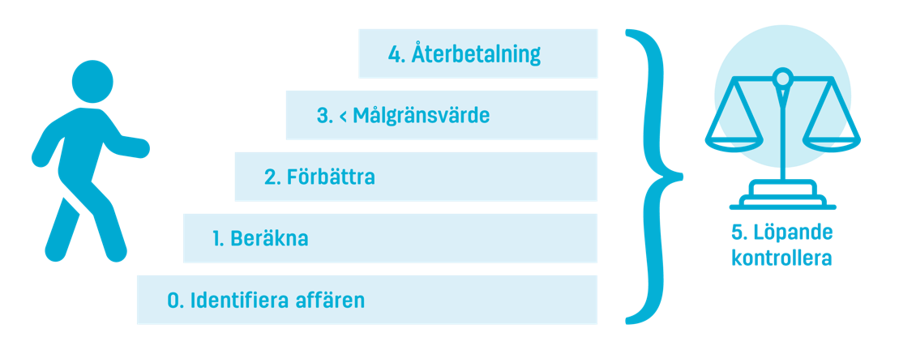
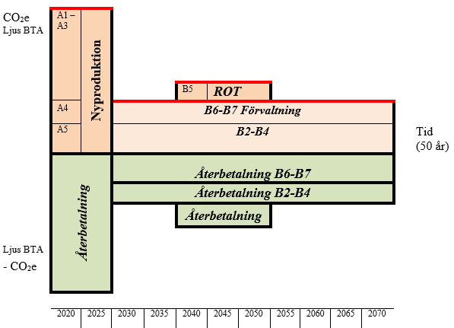
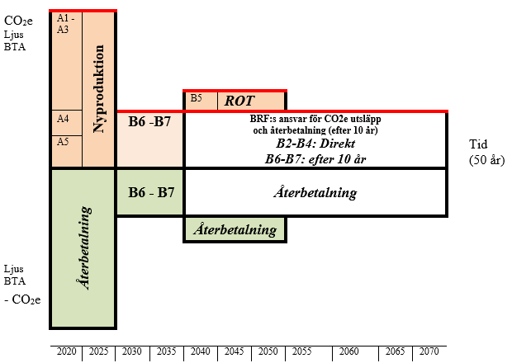
Delmål – på projektnivå
LFM30:s Metod för Klimatbudget steg 0-5
Klimatbudgetens resultaträkning
Notes:
Andreas presenterar

Slide 14
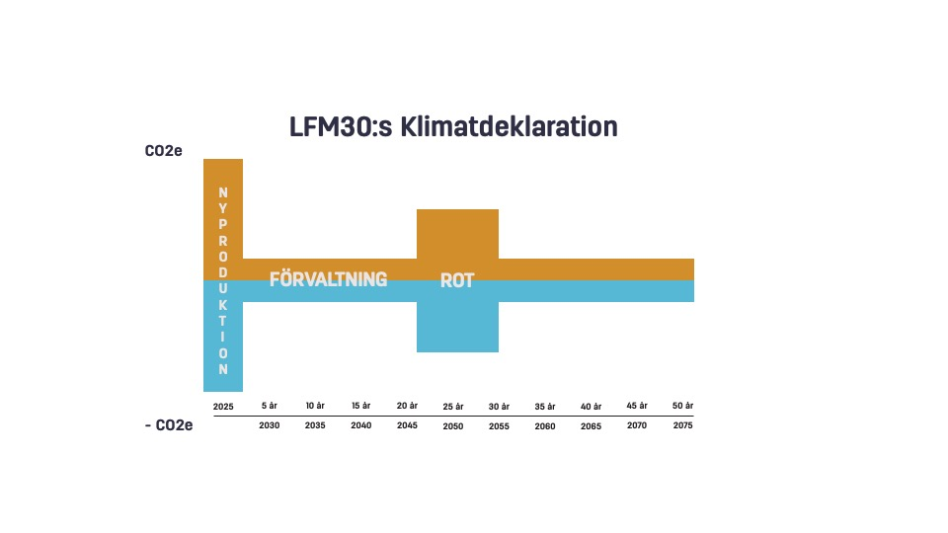
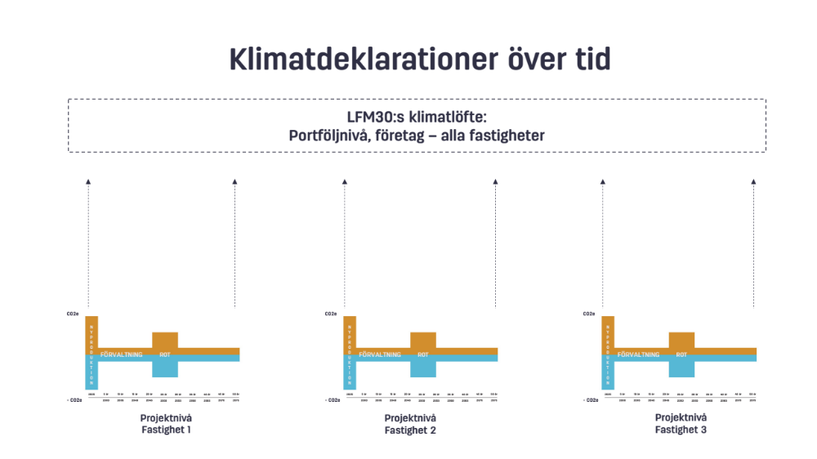
Målstyrning – från projekt till företagsnivå (projektportfölj)
Notes:
Andreas presenterar

Slide 15
Klimatbudget och målstyrning på företagsnivå
Ramverk – LFM30:s logik på företagsnivå och hur klimatbudget/klimatlöfte kopplas till styrning

Slide 16
Företagsnivå: Fyra styrande delområden (KPI:er) – vad som behöver följa upp
Affärsförflyttning (SEK)
Klimatambition omsatt till affärsvärde, riskkontroll och finansieringsdialog.
Affärsförflyttning (CO₂e)
Mätbar utsläppsminskning i linje med 1,5°C.
Implementering av delstrategier
Material, energi, transporter, byggarbetsplats, cirkularitet.
Egen lokal färdplan
Tidsatta mål, ansvar, uppföljning.

Slide 17
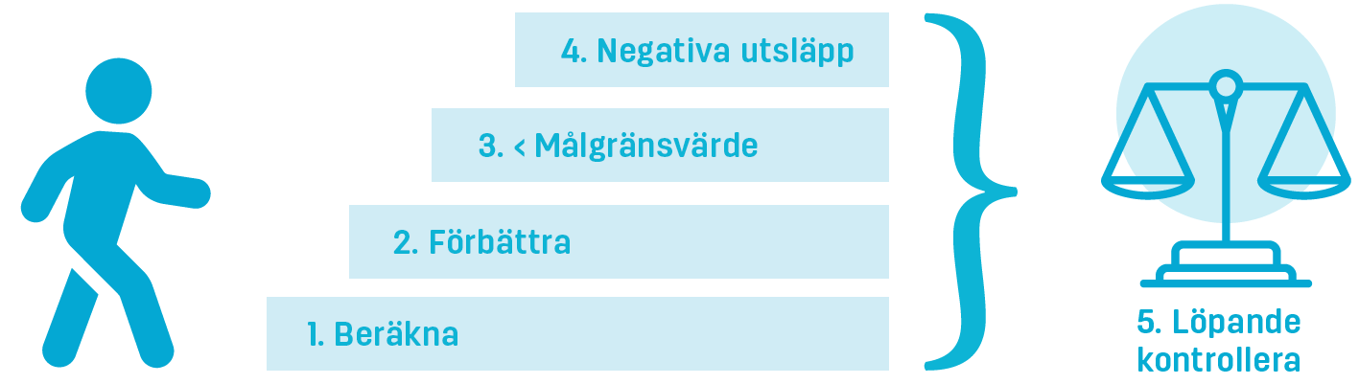
Metoden består av olika principer:
BATNEEC – Bästa Teknik till rimlig kostnad
Transparens
Material/Teknisk neutralitet
Do No Significant Harm (DNSH)
Sund konkurrens (tillförlitliga och träffsäkra klimatberäkningar)
Lokal anpassningsbarhet
LFM30:s Metod för klimatbudget:
Metodens arbetsprocess (steg 0-5) kan tillämpas på tre nivåer
4. Klimatbalansera
3. Klimatoptimera
Kvarter
Företag
Projekt
2. Klimatförbättra
1. Klimatberäkna
5. Löpande kontrollera
Boverket
+ extra pga sund konkurrens
0. Identifiera affären
Klimatambition
Alt 0: Traditionellt
”Jämförelseberäkning, hur skulle projektet ha byggts om det genomfördes under perioden 2015–2020”
Alt 1: Klimatförbättrat
”Till likvärdiga tekniska funktioner och utan extra kostnader: ca -25% (nyproduktion, ROT, anläggning)
Alt 2: Klimatoptimerat
”Till en rimlig kostnad: 40-50% (nyproduktion, tillbyggnad), 30% (renovering, ombyggnad), 40% (anläggning)
Alt 3: Klimatbalanserat
”Till en rimlig kostnad – och först när ytterligare minskningar mot 75-90% gjorts”

Slide 18
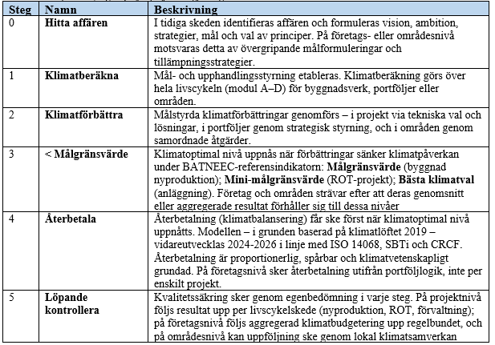
Fördjupning: Ramverk för målstyrning, klimatbudget, koppling företag/område/projekt
Kvarter
Företag
Projekt
Klimatbudgeteringen blir inte bara en engångsberäkning per projekt, utan ett underlag för styrning, jämförelser, grön finansiering och ESRS/taxonomirapportering över tid (kvarter och/eller företag).
→ Läs mer i LFM30:s Metod för Klimatbudget

Slide 19




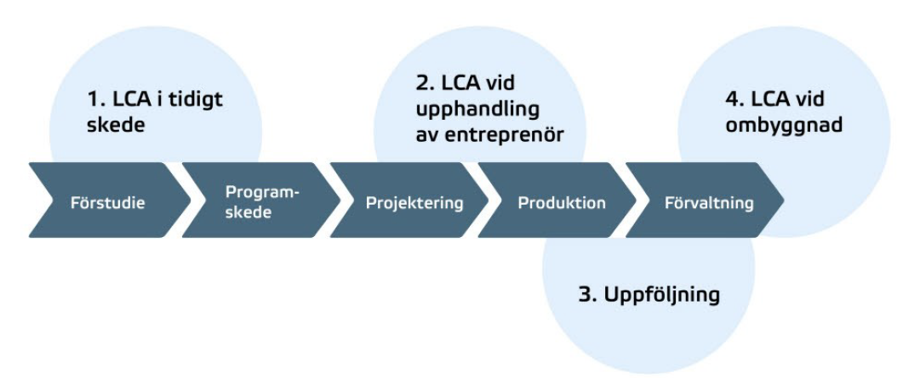


Lagkrav 2022
Lokalt klimat-initiativ
Fördjupning: Koppling mellan målstyrning företagsnivå och projektnivå
Lagkrav 2028/2030
Steg 5: Egenbedömning (1sta part verifiering; egenintyg)
Intressenter
Upphandling
Steg 1: Beräkna
Steg 2: Klimat-Förbättra
Steg 3: BATNEEC
Steg 4. Klimat-balansering
Företagsnivå: Att förverkliga ett klimatlöfte
KPI
KPI
Företagsnivå: Effektmål, Resultat, Erfarenhet, Kommunikation
KPI
KPI
Start
Steg 0: Identifiera affären
Steg 5. Löpande fortsätta kontrollera fastighet
Återkoppla

Slide 20
Utvecklingsarbete och innovationsmål
Kunskapspilot
Skarp pilot
Genomsnitt allt
Aktuellt projekt
Målstyrning per utvecklingsfas (projekt): Kunskapspilot → Skarp pilot → Flera test projekt → genomsnitt allt → Varje projekt
Innovationsarbete (sakområden): Målstyrning inom olika innovations- och utvecklingsområden, som kan vara i olika mognadsfaser. Se nästa ppt
Målstyrning företagsnivå: Innovationsmål (sakområden)+ utvecklingsmål (projektfokus)

Slide 21
Fördjupning: Innovationsarbetet – kan ha olika mognads faser
Förnya
Förenkla
Avsikt
Värde
Förbättra

Slide 22
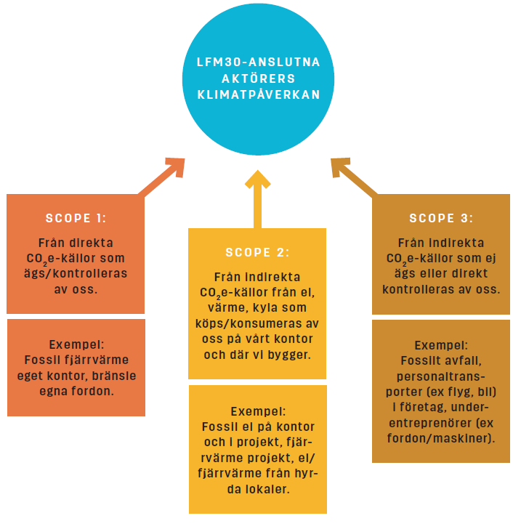
Vårt klimatlöfte och CO2e helhet (scope 1-3) – berör all klimatpåverkan
byggnader OCH anläggning
nyproduktion OCH ROT OCH förvaltning/drift,
OCH hela livscykeln,
OCH hela den egen verksamhetspåverkan (kontor, egna transporter, dator, mm)
CO2e
BATNEEC
BATNEEC
>75%
2020 2025 2030 2035 2020 2025 2030 2035 2020 2025 2030 2035 2020 2025 2030 2035
- CO2e
Byggprocessen
Förvaltning
Renovering / Ombyggnad / Tillbyggnad
Egen verksamhet
Förvaltning
Renovering

Slide 23
Egen verksamhetspåverkan: Scope 1-3 – vi måste styra alla tre

Slide 24
Fördjupning: Så här linjerar det med CSRD och EU-taxonomin
Delområde | LFM30 / Lokalt klimatinitiativ | CSRD | EU taxonomi
Er affärsförflyttning (SEK; Översätter klimatambition till affärsvärde, riskkontroll, finansieringsdialog) | Klimatbudget på företagsnivå Klimatförbättrade / optimerade projekt som del av affär Andel omsättning med hållbarhetsprofil Koppling mellan klimatåtgärder och lönsamhet | ESRS E1: Climate change – transition plan, finansiell påverkan ESRS 2 SBM-3: Påverkan av hållbarhetsrisker/möjligheter på affärsmodell ESRS 2 IRO-1: Identifierade risker och möjligheter kopplade till klimat | Artikel 8: Andel omsättning (turnover), CAPEX och OPEX som är taxonomiförenlig Visar hur klimatåtgärder är integrerade i affären – inte sidoaktiviteter
Er affärsförflyttning (CO2e; Mätbar minskning i linje med 1,5 C, inte bara ambition) | Klimatbudget (mål, nuläge, gap) Projekt- och portföljnivå (kg CO₂e/m², total CO₂e) Klimatförbättring, optimering, balans Uppföljning över tid | ESRS E1-6: Bruttoutsläpp Scope 1–3 ESRS E1-4: Klimatmål och framsteg ESRS E1-9: Förväntade framtida utsläpp | DNSH klimat: krav på klimatberäkning och minskning Tekniska granskningskriterier (TSC) för bygg & renovering
Er implementering av LFM30:s delstrategier (Bevisar styrning, kontroll och faktisk rådighet i värdekedjan) | Delstrategier: material, energi, transporter, byggarbetsplats, cirkularitet Rutiner, ansvar, processer Krav i upphandling och genomförande | ESRS E1-3: Policies, actions and resources ESRS E5: Resurseffektivitet & cirkularitet ESRS G1: Intern styrning, kontroll och efterlevnad | DNSH till: Cirkulär ekonomi; Föroreningar; Biologisk mångfald (indirekt via byggmetodik) Visar att kraven är operationaliserade, inte bara beskrivna
Er egen lokala CO2e färdplan (Företagets klimatarbete som system, inte enstaka spets projekt – styrningen blir strategisk, långsiktig och finansieringsbar) | Företagsanpassad färdplan Tidsatta mål (2025–2030–2035) Roller, ansvar, uppföljning Koppling till lokala/nationella mål | ESRS 2 GOV-4 / GOV-5: Ledningens ansvar och uppföljning ESRS 2 SBM-1: Affärsmodellens anpassning till hållbar omställning ESRS E1: Transition plan (krav från 2025–2026) | Stärker trovärdighet i Article 8-rapportering Underlag för gröna lån, SLL, ramverk

Slide 25
Om mål inte påverkar beslut och prioritering – då är det bara retorik
(och tomma ord, dvs ej trovärdigt)
Nyckel: Koppling klimatmål → beslut som styr affären?
Klimatmål påverkar:
  val av teknisk lösning,
  material och system,
  projekteringsinriktning.
Åtgärder delas in i:
  Klimatförbättrat (inkl miniminivå)
  Klimatoptimerat (inkl målgränsvärde, mini-målgränsvärde, bästa klimatval)
  Klimatbalanserat
  Tydlig logik för:
  när projekt kan genomföras inom ram,
  när ledningsbeslut krävs,
  hur avsteg hanteras.
  Årlig uppföljning av planerad vs faktisk CO2e minskning, samt kostnad vs effekt – till ev målsjusteringar, förbättring av tjänst, ökad träffsäkerhet i affären
Prioritering: Fokus där byggaktör har rådighet
Identifiering av:
  största utsläppskällor,
  största förbättringspotential.
Prioritering baserad på:
  klimatnytta (kg CO₂e),
  kostnad (SEK),
  genomförbarhet i värdekedjan.
  Trovärdighet i rapportering och finansiering
  Stödja ESRS E1 (mål, åtgärder utsläpp), ESRS 2 SBM & GOV (styrning oh uppföljning), samt EU-taxonomi Artikel 8 (operativ tillämpning)
  Skapa robust underlag för revision, banker, gröna lån och SLL.

Slide 26
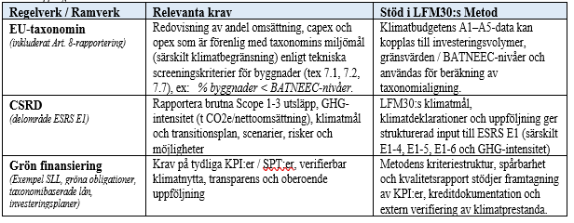
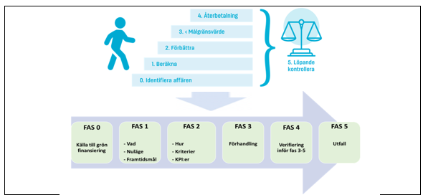
Målstyrning och koppling till grön finansiering
Fas 0 – Relevansbedömning: Projektets eller områdets förutsättningar att klassas som hållbart enligt t.ex. EU-taxonomin analyseras.
Fas 1 – Mål och KPI:er: Ambitionsnivåer och indikatorer för klimatprestanda fastställs, t.ex. CO₂e/m², CO₂e/invånare, samt kompletterande krav (REACH, CPR och EUDR).
Fas 2-3 – Kreditansökan och förhandling: Klimatberäkningar används som underlag för finansiell dialog. Dessa kan sammanställas som andelar förenlig omsättning, capex och opex, samt exporteras till CSRD/ESRS-tabeller. Kvalitetsstrukturen fungerar som verifierbart underlag för intern / extern granskning.
Fas 4: I klimatbudgetens steg 1–4 genomförs förbättringar, nya beräkningar och dokumentation, vilket utgör underlag för fas 4 i grön finansiering (löpande uppföljning och villkorsjustering).
Fas 5: I steg 5, färdigställs den spårbara redovisningen: LFM30 klimatdeklarationen, kvalitetsrapporten och/eller områdets samlade utfallsrapport – som används för slutlig verifiering och utfallsbedömningen i fas 5.

Slide 27
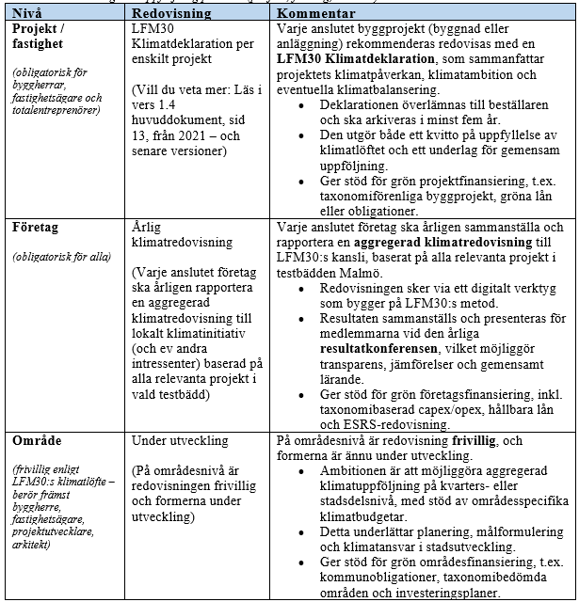
Fördjupning: Redovisning, uppföljning och digital uppföljning
Vi följer inte bara upp projekten – vi följer upp om vi håller vårt klimatlöfte på företagsnivå (områdesnivå är frivilligt, som togs fram efter att klimatlöfte antogs).
För att klimatbudgeteringen ska få faktisk effekt krävs spårbar redovisning, systematisk uppföljning och lärande i gemensamma forum.
Tabellen till höger beskriver förväntan utifrån klimatlöftet till LFM30

Slide 28
Intern målstyrning och exempel
Exemplet Treano / testbädd – för att påvisa hur klimatmål blir konkret intern målstyrning

Slide 29
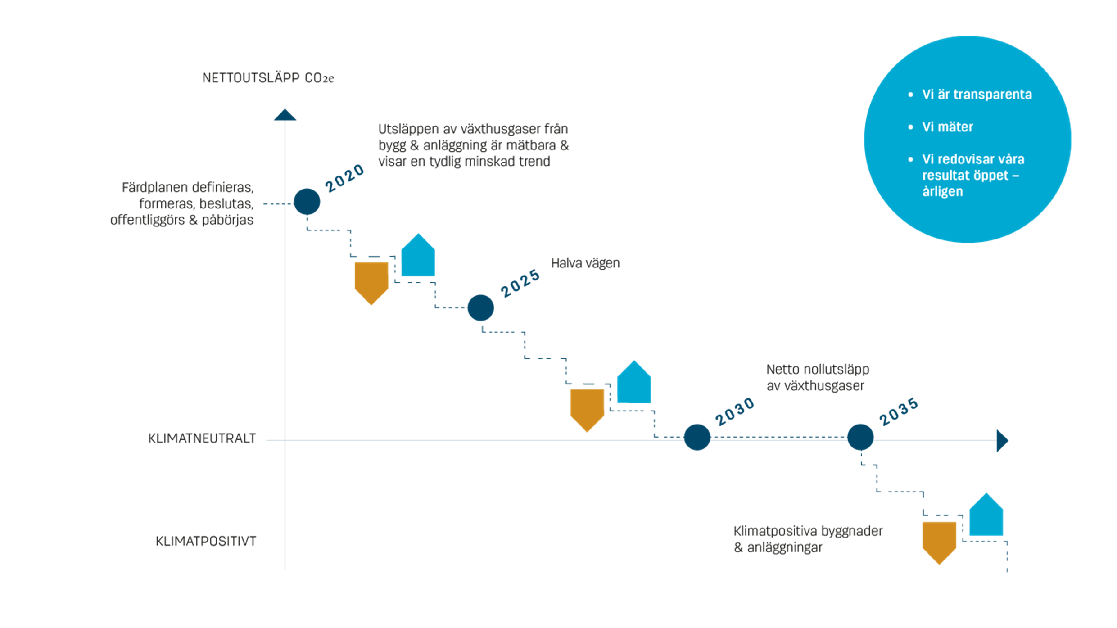
VÅRT GEMENSAMMA KLIMATLÖFTE
Se avsnitt 5 i Klimatberäkningsstugan för jämförelse Boverket och klimatinitiativ avseende gränsvärden mm
Notes:
JH: Detta löftet satte vi 2019, det vi sa då netto noll. Det är I Malmö - som
Varför är vi här på stormötet!!
LFM30 påverkar!
VI är manga som påverkar!!
Vi orkar hålla I och vi kommer förändra tillsammans!!
Vi som agerar I näringslivet påverkar I Malmö men även I omvärlden

Slide 30
Exempel på förflyttning – i linje med LFM30
Kriterieområde | Rekommenderad förflyttning 2022-2030
2022-2024 | Test klimatberäkna byggnad (nyproduktion+ ROT+ förvaltning) & anläggning
2025-2027 | I genomsnitt klimatberäkna och klimatförbättra allt (byggnad (nyproduktion, ROT, förvaltning), anläggning) > 5 MSEK
2030 | I genomsnitt klimatberäkna och komma under klimatoptimal (BATNEEC) nivå allt > 5 MSEK

Slide 31
Vid uppstart: Intern målstyrning och exempel – fokus på steg 0-2 och 5
Start: Fokus på företagsnivå och projektnivå
4. Klimatbalansera
3. Klimatoptimera
Kvarter
Företag
Projekt
2. Klimatförbättra
1. Klimatberäkna
5. Löpande kontrollera
Boverket
+ extra pga sund konkurrens
0. Identifiera affären
Lagkrav: Efterlev – var proaktiv i detta Rekommenderad Steg 1 och 5: Klimatberäkna enligt lagkrav, samt i linje med lokalt klimatinitiativ. Var proaktiv och testa klimatberäkna stegvis allt mer med klimatpåverkan från när ni bygger. Var kvalitativ i klimatberäkning – för trygga referensvärden, kvalitet i målstyrning (projektnivå och företagsnivå) och sund konkurrens Rekommenderad steg 0, 2 och 5: Från 2030 gäller förslag nya Boverket gränsvärden vid nyproduktion, som därefter skärps. Parallellt finns lokala klimatinitiativs. PÅ en rad områden saknas gränsvärden rån Boverket (viss nyproduktion, all anläggning, all ROT) – här finns metodik för förväntan målstyrning. Halva vägen: Halvvägs mellan 2020 (start) och 2030, är 2025. Redovisning för år 2025 – där förväntas det för byggaktörer med klimatlöfte påvisas att de gjort väsentliga förändringar jämfört 2020 och det finns en rimlighet påvägen till 2030. Uppföljningen förväntas vara kvalitativt underbyggd.

Slide 32
Förslag intern målstyrning företagsnivå – testbädd Malmö
Steg 1-5 | Exempel byggherre | Exempel entreprenör | Exempel konsult | Kommentarer
1 Beräkna | Vi ställer alltid upphandlingskrav på klimatberäkning i enlighet med LFM30 kriterier i våra projekt > 15 MSEK, och överväger om > 5 SMEK | Vi ställer alltid krav på klimatberäkning i enlighet med LFM30 kriterier i våra projekt > 15 MSEK, och överväger om > 5 SMEK | Vi ställer alltid krav på klimatberäkning i enlighet med LFM30 kriterier i våra projekt > 15 MSEK, och överväger om > 5 SMEK | Klimatbudget steg 1 i alla aktuella projekt? Hur hanteras testbädd utanför Malmö?
2 Förbättra | Vi ställer upphandlingskrav i samtliga anläggningsprojekt på minst fem jämförelseanalyser för ett projektspecifikt urval av byggdelar Vi överväger i samtliga byggprojekt (byggnad + anläggning) att ställa specifika kvantitativa förbättringskrav per målgränsvärde / mini-målgränsnivå / bästa klimatval för urval byggdelar / anläggningsaktiviteter. | Vi ställer krav i samtliga byggprojekt (byggnad + anläggning) på minst fem jämförelseanalyser för ett projektspecifikt urval av byggdelar, samt presenterar utifrån dessa förslag på CO₂-reducerande åtgärder för beställaren. | Vi ställer krav i samtliga byggprojekt (byggnad + anläggning) på minst fem jämförelseanalyser för ett projektspecifikt urval av byggdelar, samt presenterar utifrån dessa förslag på CO₂-reducerande åtgärder för beställaren. | Klimatbudget steg 1-2 i alla aktuella projekt?
3 Målgräns-värde | Vi överväger att ställa upphandlingskrav på bäst möjlig teknik till rimlig kostnad (BATNEEC) i våra byggprojekt (byggnad + anläggning), där anbudsgivare får tävla på lägst pris och lägst CO₂e, där en första gallring görs på max pris. Byggherre och entreprenör motiverar BATNEEC i klimatdeklaration | Vi överväger att ställa krav på att ta fram minst fem förslag på CO₂e-reducerande åtgärder med bäst möjlig teknik till rimlig kostnad (BATNEEC) i våra byggprojekt (byggnad + anläggning), samt att föreslå dessa åtgärder för beställaren. | Vi överväger att ställa krav på att ta fram minst fem förslag på CO₂e-reducerande åtgärder med bäst möjlig teknik till rimlig kostnad (BATNEEC) i våra byggprojekt (byggnad + anläggning), samt att föreslå dessa åtgärder för beställaren. | Klimatbudget steg 1-3 i alla aktuella projekt?
4 Negativa utsläpp | Pilotprojekt startar under 2026 | Pilotprojekt startar under 2026 | Pilotprojekt startar under 2026 | Pilotprojekt startar under 2026
5 Löpande kontrollera |  |  |  | Samma som steg 1-3 innan 2025

Slide 33












Rekommenderad förflyttningstrappa till 2035: För att understiga ev lagkrav gränsvärde och BATNEEC-referensindikatorer
2020
Kriterier / hjälpmedel per delstartegi
LAGKRAV
2022-2025
Kriterier / Hjälpmedel per delstartegi
Rekommenderad Steg 1
2025-2027
Kriterier / Hjälpmedel per delstartegi
Halva vägen / Rekommenderad Steg 2
2027-2030
Kriterier / Hjälpmedel per delstartegi
Rekommenderad
Steg 3
2030-2035
KLIMATBALANSERAT

Slide 34






Målstyrning företagsnivå kan göras med fokus på urval byggdelar / aktiviteter
Välj delstrategier (ex via modell / metod) |  | Föreslå möjliga förbättringsaktiviteter | Strukturera utifrån byggdel (exempel SBEF/ BSAB 83) och prio delar att fokusera på
Identifiera affären, incitament och samverkan |  | Alt 1.…. | 0 Cirkulär hantering av befintligt
 |  | Alt 2…. | 1 MARK
 |  | Alt 3… | 2 HUSUNDERBYGGNAD
 |  | …. | 3 STOMME
 |  | ... | 4 YTTERTAK
 |  | … | 5 FASADER
 |  | … | 6 STOMKOMPLETTERING RUMSBILDNING
 |  | … | 7 INVÄNDIGA YTSKIKT RUMSKOMPLETTERING
 |  | … | 8 INSTALLATIONER
 |  | … | A4 Byggtransporter
 |  | … | A5 Byggarbetsplats

Slide 35
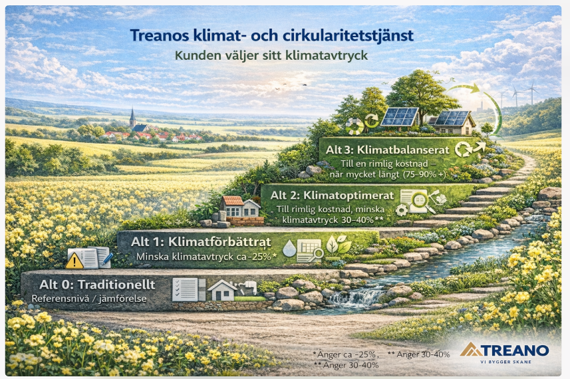

Slide 36
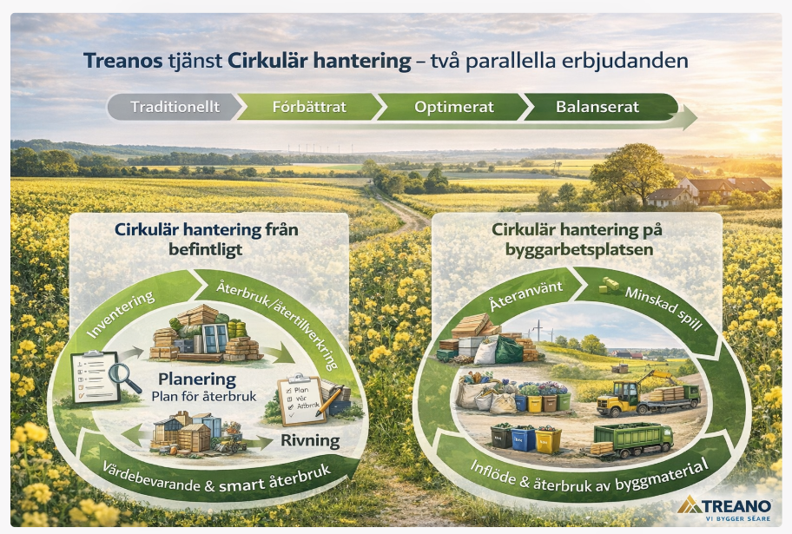

Slide 37
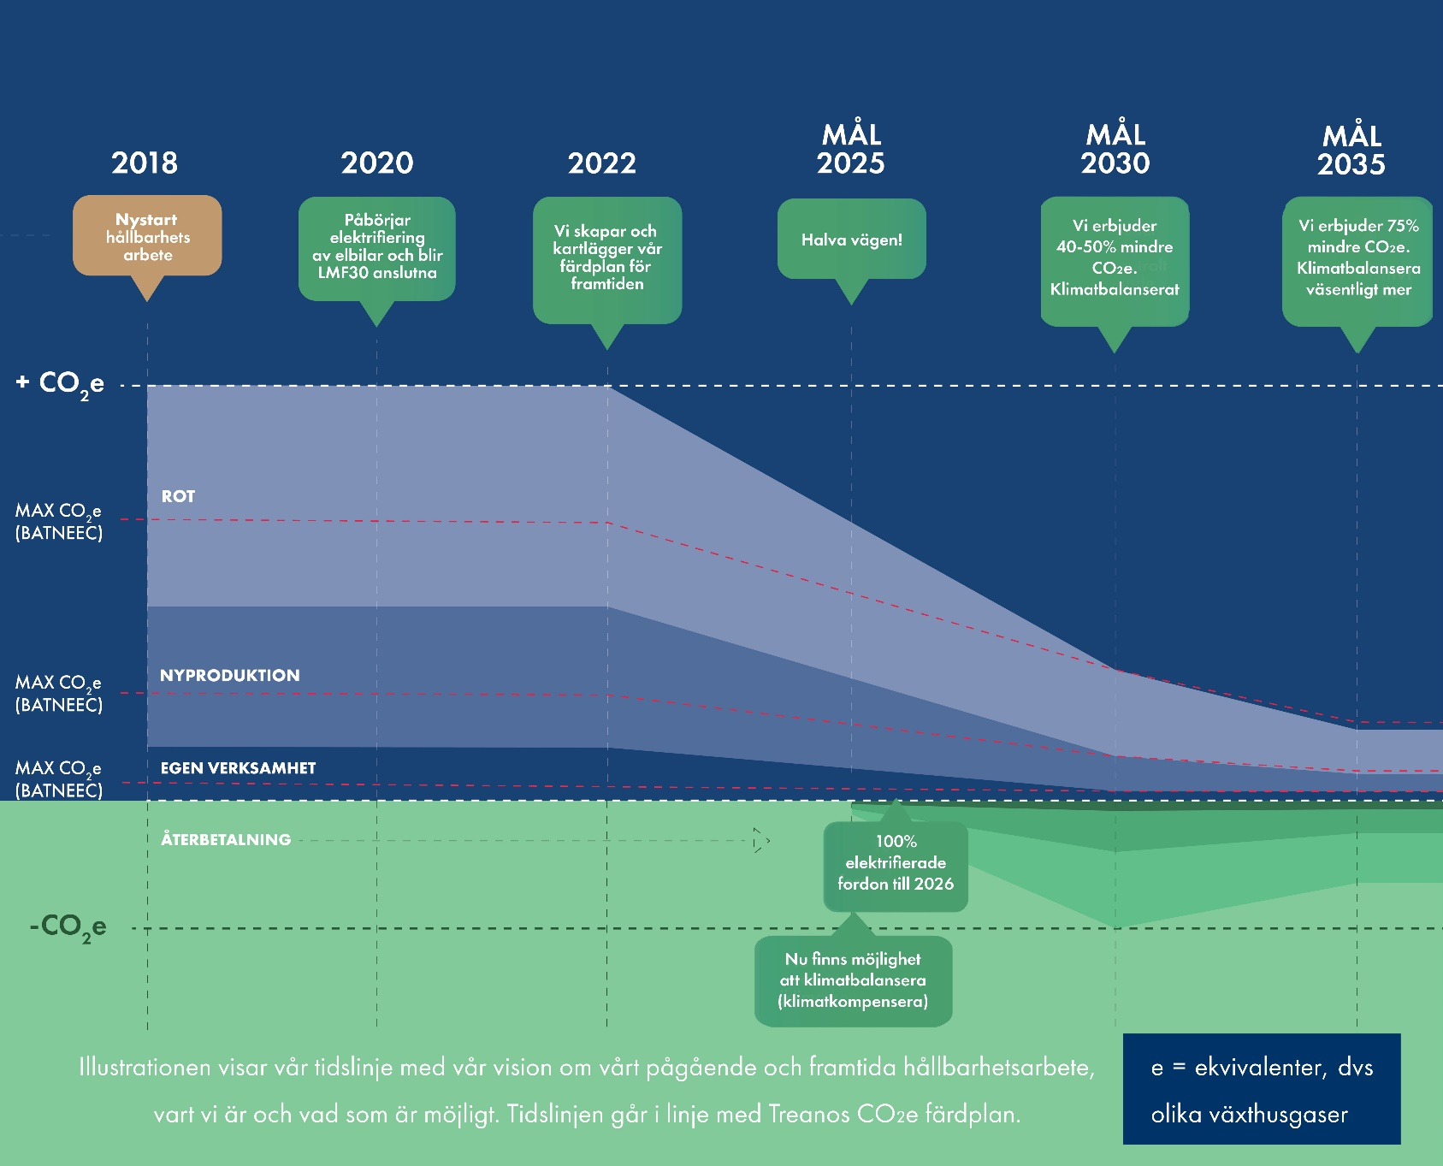
Praktiskt exempel: Treanos ambition är att bygga Skåne hållbart
2024 mäter/redovisar vi:
Allt nytt
ROT > 10 MSEK: projektspecifikt
Anläggning test
20 % omsättning: klimat
2025 mäter/redovisar vi:
Allt nytt
ROT > 5 MSEK: Projektspecifikt
Service < 5 MSEK: Referensvärden
Anläggning & rivning test
Egna kontor: KKPI nr 1, uppstart
35% omsättning: klimat
2024:
-280 ton
- 10-30%
2026 mäter/redovisar vi:
Allt nytt
ROT > 5 MSEK: Projektspecifikt
Service < 5 MSEK: Referensvärden
Anläggning & rivning, uppstart
Egna kontor: KKPI nr 1
50% omsättning: klimat
2024:
-285 ton
-40-45%
< 3% av total CO2e

Slide 38
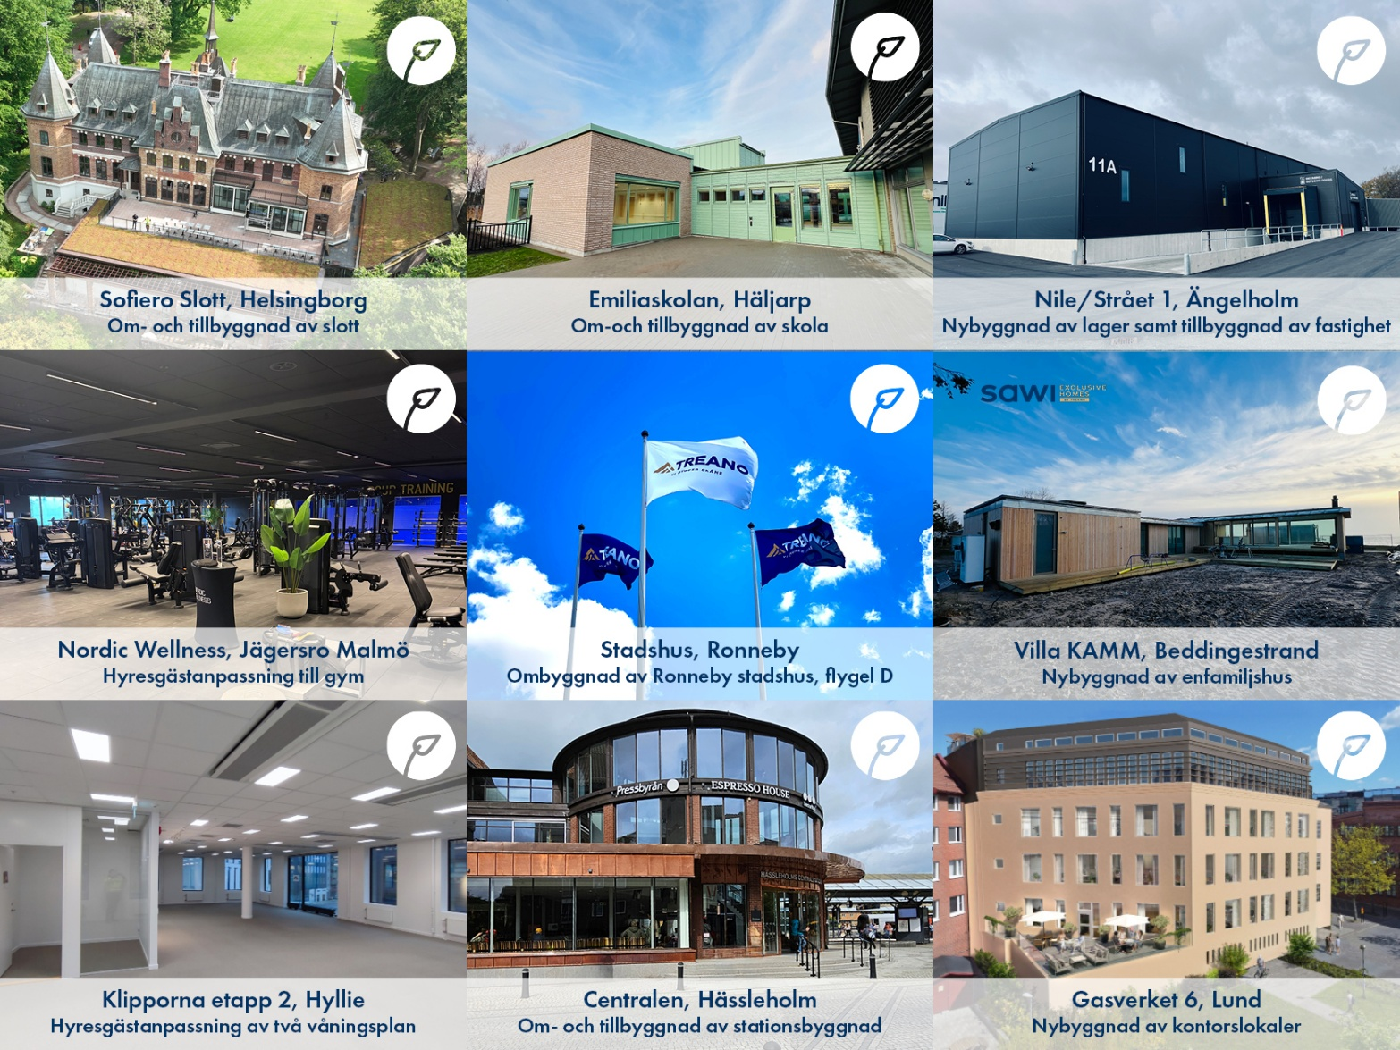
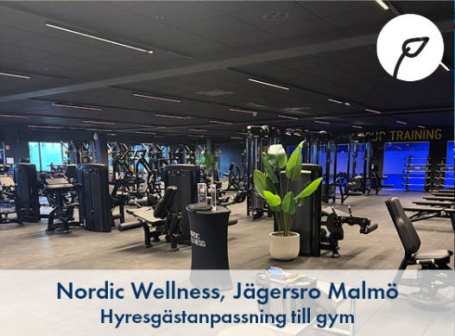

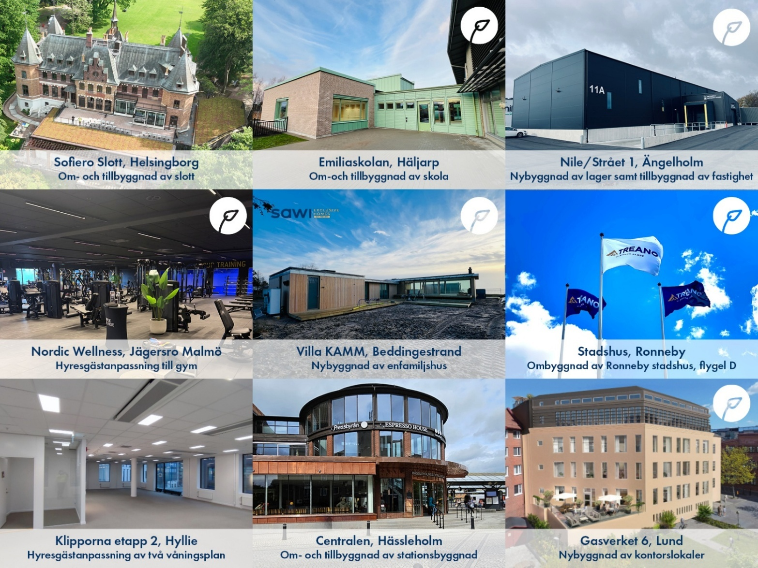


- 20 Ton
- 6%
- 14 Ton
- 10%
- 1 Ton
- 8%
Klimatförbättringar 2024:
- 280 Ton CO2e i byggprojekt
Treano (2024): 1 Miljard i omsättning (10% ökning med bibehållen vinst), varav 75% ROT.
Lagkrav: 10%
Klimatberäknades: 60% (>10 MSEK)
Klimatberäknades och klimatförbättrades: 37% (till 95% egen initierade; samtliga utan extra kostnader)
- 13 Ton
- 6%
Fasaden:
- 29 Ton
- 30%
- 4 Ton
- 6%
2024: Klimatförbättrade byggprojekt
- 34 Ton
- 9%
- 1 Ton
1%
Treanos del < 5 %, fokus innerväggar
- 108 Ton
- 15%
treano.se

Slide 39
Fördjupning: Treanos CO₂e färdplan (från 2022) över tid – hur en förflyttning kan se ut över tid

Slide 40
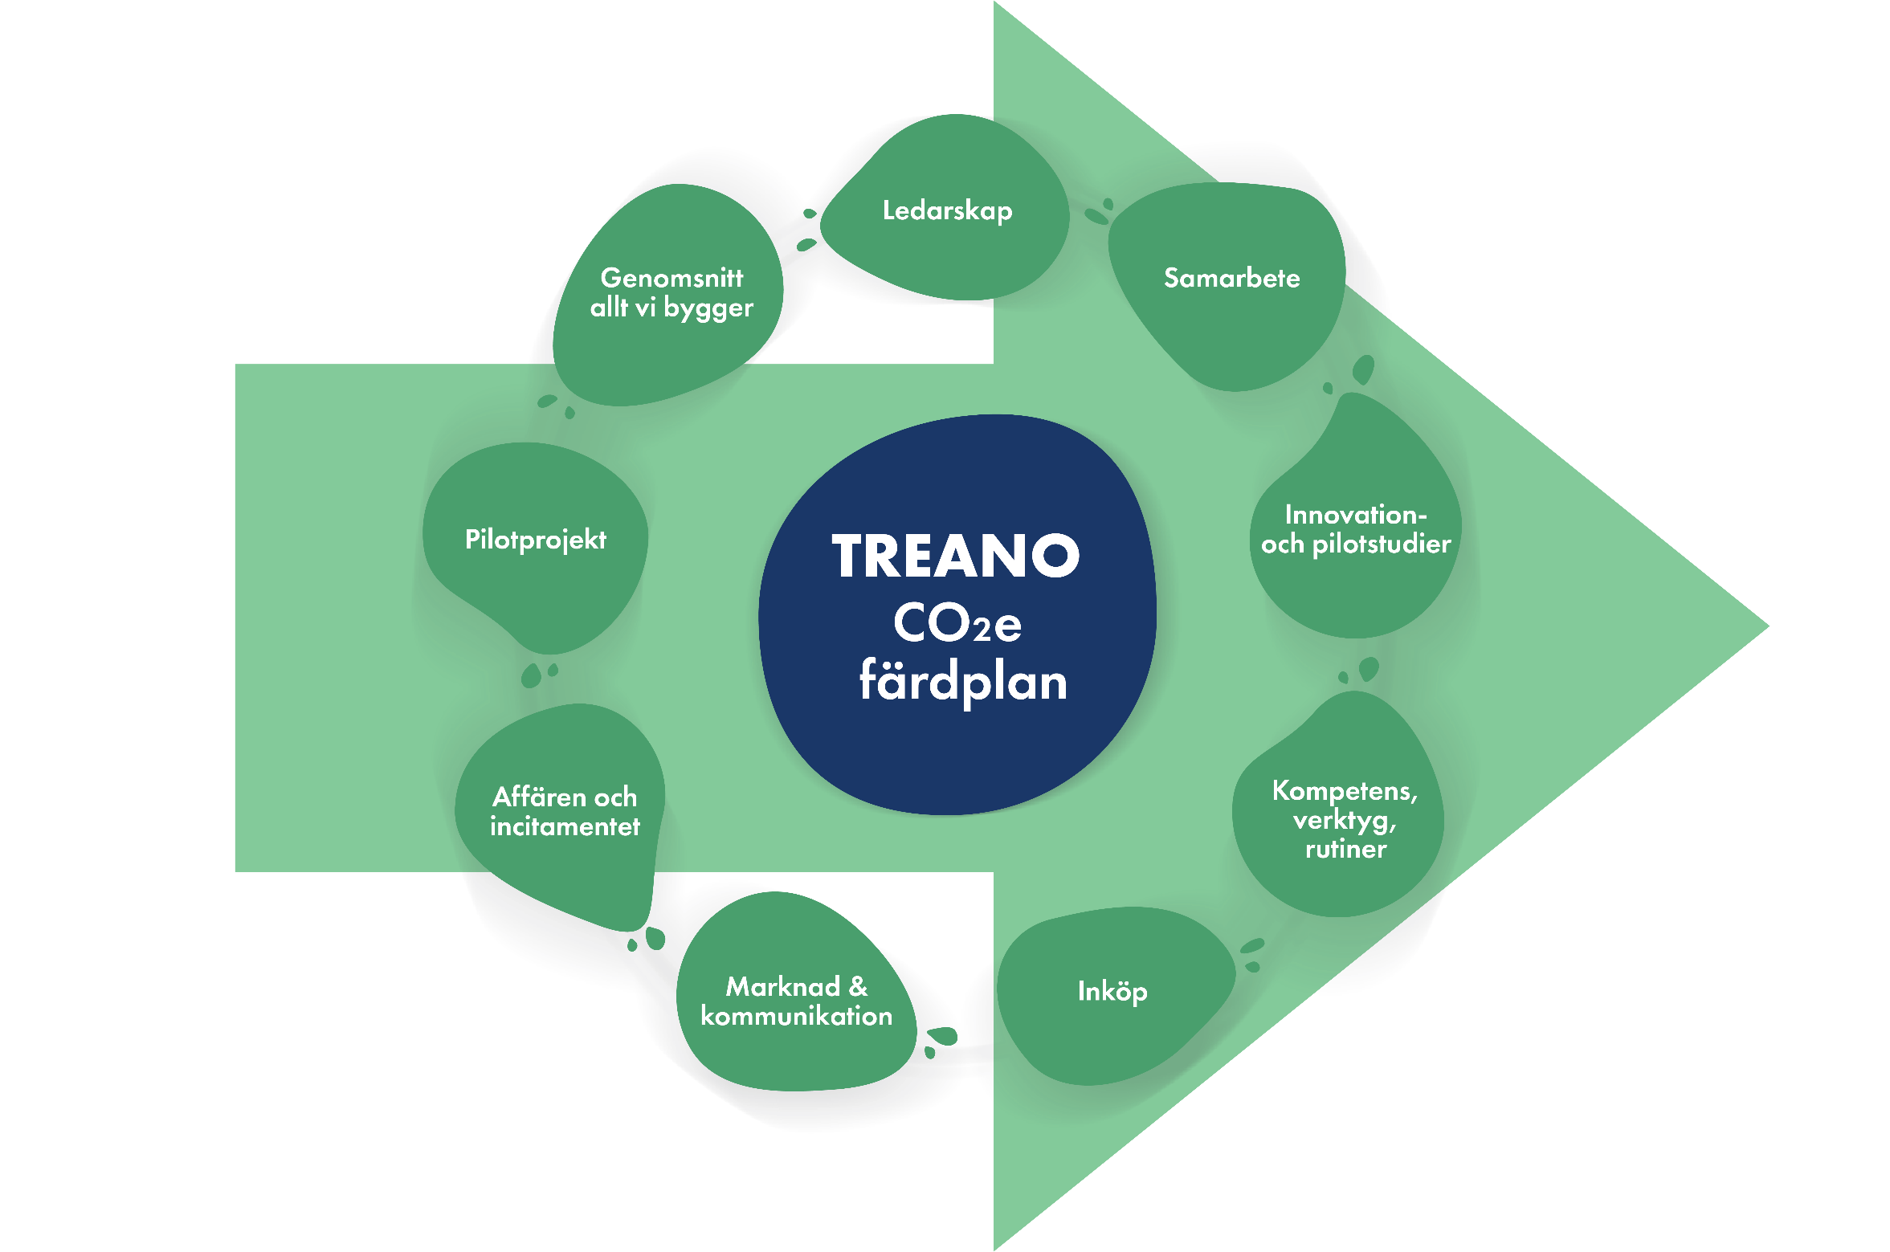
Fördjupning:
Exempel på delområden att styra för att få till en förflyttning – Treanos erfarenhet sedan sin färdplan antogs år 2022.
Målstyrningen består av olika delar – som är beroende av varandra för art få till en förflyttning i praktiken
Målstyrning bryts ner från företagsnivå till affärsområdesnivå till individuella mål för alla tjänstepersoner att bidra i sina aktuella projekt
Notera, Treano har ökat sin omsättning med 40% mellan 2020 och 2025, samt ökat omsättningen med ca 20% under 2025 – med bibehållen vinst.

Slide 41
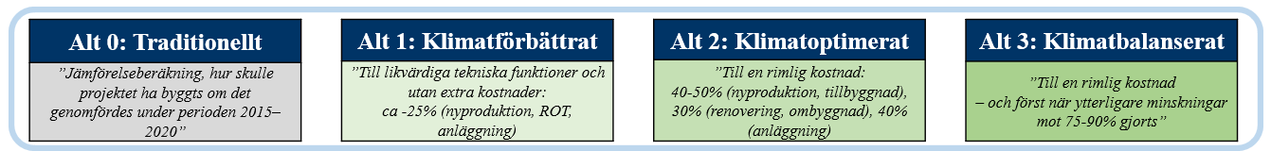
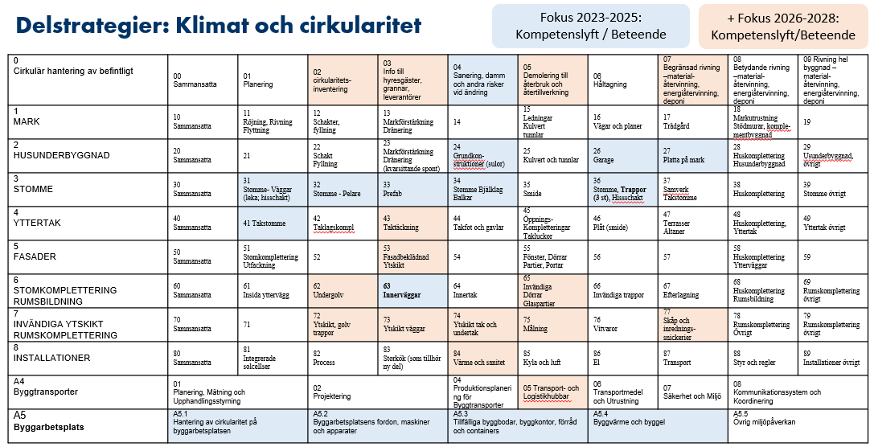
2022-: Treanos klimat- och cirkularitetstjänst – kunden väljer ambitionsnivå inom projektets rådighet
Kunskapspilot
Skarp pilot
Genomsnitt allt
Aktuellt projekt

Slide 42

Delstrategier affären: Klimat och cirkularitet
Fokus 2023-2025: Kompetenslyft / Beteende
+ Fokus 2026-2028: Kompetenslyft / Beteende
0 Cirkulär hantering av befintligt | 00 Sammansatta | 01 Planering | 02 cirkularitets-inventering | 03 Info till hyresgäster, grannar, leverantörer | 04 Sanering, damm och andra risker vid ändring | 05 Demolering till återbruk och återtillverkning | 06 Håltagning | 07 Begränsad rivning –material-återvinning, energiåtervinning, deponi | 08 Betydande rivning –material-återvinning, energiåtervinning, deponi | 09 Rivning hel byggnad –material-återvinning, energiåtervinning, deponi
1 MARK | 10 Sammansatta | 11 Röjning, Rivning Flyttning | 12 Schakter, fyllning | 13 Markförstärkning Dränering | 14 | 15 Ledningar Kulvert tunnlar | 16 Vägar och planer | 17 Trädgård | 18 Markutrustning Stödmurar, komple-mentbyggnad | 19
2 HUSUNDERBYGGNAD | 20 Sammansatta | 21 | 22 Schakt Fyllning | 23 Markförstärkning Dränering (kvarsittande spont) | 24 Grundkon-struktioner (sulor) | 25 Kulvert och tunnlar | 26 Garage | 27 Platta på mark | 28 Huskomplettering Husunderbyggnad | 29 Usunderbyggnad, övrigt
3 STOMME | 30 Sammansatta | 31 Stomme- Väggar (leka; hisschakt) | 32 Stomme - Pelare | 33 Prefab | 34 Stomme Bjälklag Balkar | 35 Smide | 36 Stomme, Trappor (3 st), Hissschakt | 37 Samverk Takstomme | 38 Huskomplettering | 39 Stomme övrigt
4 YTTERTAK | 40 Sammansatta | 41 Takstomme | 42 Taklagskompl | 43 Taktäckning | 44 Takfot och gavlar | 45 Öppnings- Kompletteringar Takluckor | 46 Plåt (smide) | 47 Terrasser Altaner | 48 Huskomplettering, Yttertak | 49 Yttertak övrigt
5 FASADER | 50 Sammansatta | 51 Stomkomplettering Utfackning | 52 | 53 Fasadbeklädnad Ytskikt | 54 | 55 Fönster, Dörrar Partier, Portar | 56 | 57 | 58 Huskomplettering Ytterväggar | 59
6 STOMKOMPLETTERING RUMSBILDNING | 60 Sammansatta | 61 Insida yttervägg | 62 Undergolv | 63 Innerväggar | 64 Innertak | 65 Invändiga Dörrar Glaspartier | 66 Invändiga trappor | 67 Efterlagning | 68 Huskomplettering Rumsbildning | 69 Rumskomplettering övrigt
7 INVÄNDIGA YTSKIKT RUMSKOMPLETTERING | 70 Sammansatta | 71 | 72 Ytskikt, golv trappor | 73 Ytskikt väggar | 74 Ytskikt tak och undertak | 75 Målning | 76 Vitvaror | 77 Skåp och inrednings-snickerier | 78 Rumskomplettering Övrigt | 79 Rumskomplettering övrigt
8 INSTALLATIONER | 80 Sammansatta | 81 Integrerade solcellser | 82 Process | 83 Storkök (som tillhör ny del) | 84 Värme och sanitet | 85 Kyla och luft | 86 El | 87 Transport | 88 Styr och regler | 89 Installationer övrigt
A4 Byggtransporter | 01 Planering, Mätning och Upphandlingsstyrning |  | 02 Projektering |  | 04 Produktionsplanering för Byggtransporter | 05 Transport- och Logistikhubbar | 06 Transportmedel och Utrustning | 07 Säkerhet och Miljö | 08 Kommunikationssystem och Koordinering
A5 Byggarbetsplats | A5.1 Hantering av cirkularitet på byggarbetsplatsen |  | A5.2 Byggarbetsplatsens fordon, maskiner och apparater |  | A5.3 Tillfälliga byggbodar, byggkontor, förråd och containers |  | A5.4 Byggvärme och byggel |  | A5.5 Övrig miljöpåverkan

Slide 43
Upphandlingsstyrning
– från mål till krav

Slide 44
Brygga mot projektnivå / upphandling

Slide 45
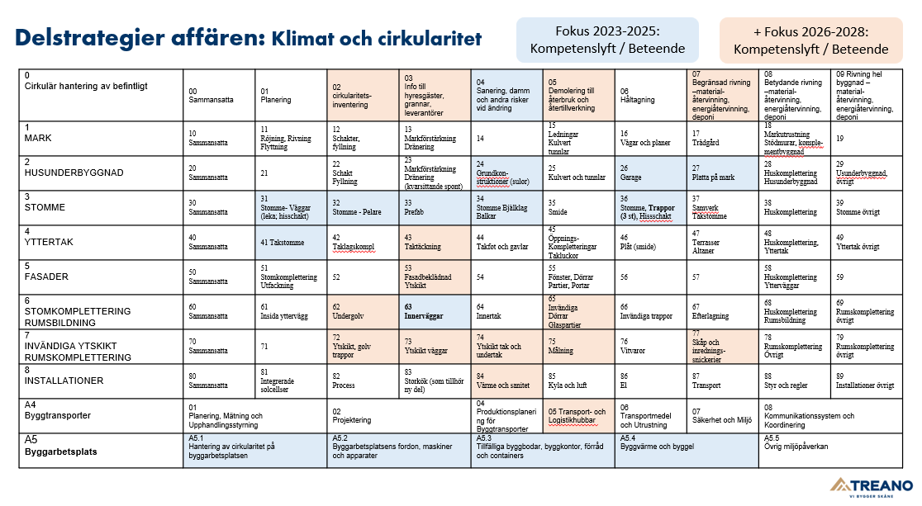
Målstyrning företagsnivå kan göras med fokus på urval byggdelar / aktiviteter
Vi behöver ej målstyra allt samtidigt – vi kan välja vissa byggdelar / aktiviteter – och med tiden utöka till fler
Vi möter kundens ambitioner – via systematik och delsteg
Vi föreslår kund (proaktivt) utbyten per urval byggdelar
Vi ställer skarpare krav på konsulter, underentreprenörer, och materialleverantörer
Målstyrningen på företagsnivå blir ett erbjudande / projektverktyg ut mot kund
Företagsmål → Produkt / tjänst → krav / bilaga i upphandling / projekt

Slide 46

Upphandlingsstyrning – tips på hjälpmedel
Upphandlingsstyrning – tidiga skeden, exempelvis hur konsult kan möta beställarens utmaningar
Administrativa föreskrifter – urval centrala teman: Upphandlingstexter ”förslag”
  Generell klimat styrning
  Cirkularitet av befintligt
  Byggtransporter
  Cirkulär hantering på byggarbetsplatsen
  Byggarbetsplatsens fordon, maskiner och apparater
Att klimatberäka, steg 1: Upphandlingstexter ”förslag”
Att klimatförbättra, steg 2: Upphandlingstexter ”förslag”
Att klimatoptimera, steg 3: Upphandlingstexter ”förslag”
Tips vid upphandling (ex utvärdering, bonus och vite)
Bilagor:
Fördjupning om Metod för Klimatbudget
Fördjupning – identifiera affären och exempel på praktisk tillämpning vid upphandling
Se dessa i separat dokument

Slide 47

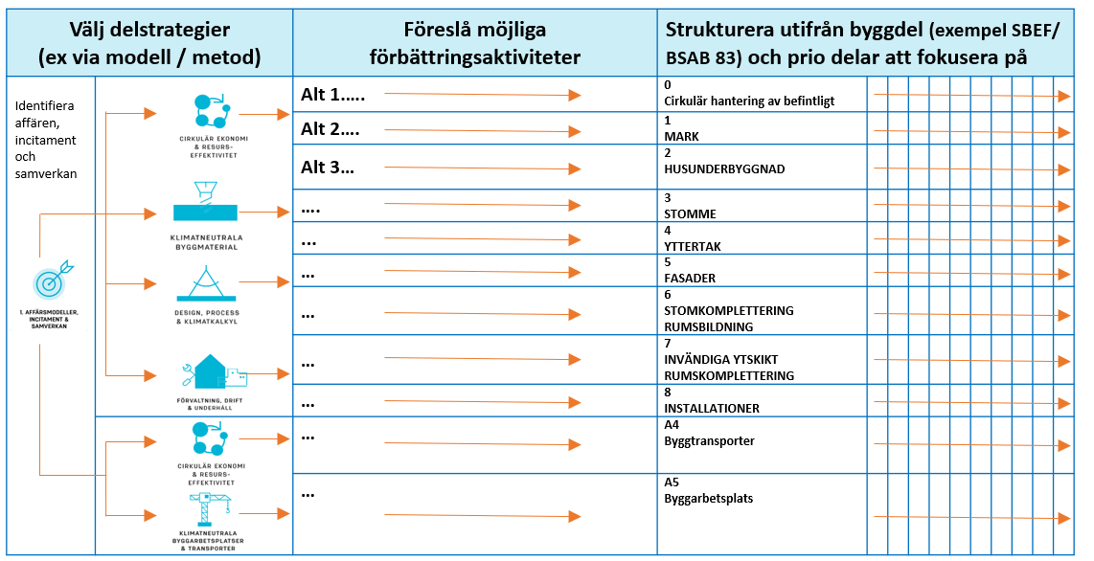
Kunskapslyft: Klimatförbättrade tips per byggdel
2024-2025 stöttade LFM30 Byggföretagen (och Malmö Universitet) med 15 sakkunniga (för samtliga sex LFM30 strategiområden), per byggdel och per fördjupningsavsnitt.
Målgrupp är både utförare i byggprodukto0n, men också byggherrar, underentreprenörer per teknikområde och konsulter Teknikhandbok.
Varje avsnitt förtydligar vad som är rekommendationer i förflyttning jämfört tidigare arbetssätt.

Slide 48
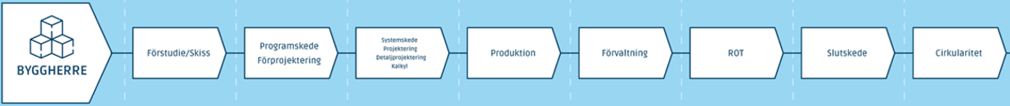
Tidsperspektiv, entreprenadform och affärsrådighet
Process Byggentreprenör
Klimat- och cirkuläritets-tjänst
Samverkans entr.
TE
UtfE
treano.se

Slide 49
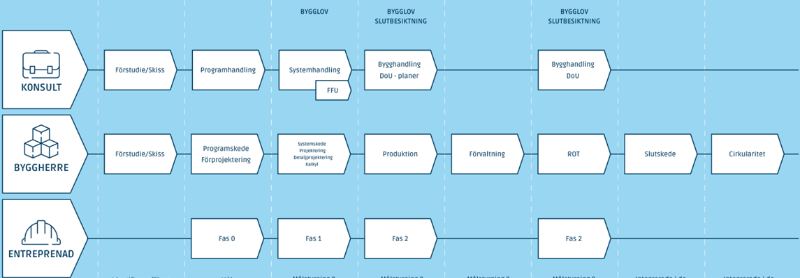
Byggprocessen
Process Byggare
1.
Kalkyl och anbud. Intern
2A.
Planering
2B.
Projektstart
3.
Projektering
5.
Överlämning
6.
Eftermarknad
4.
Produktion

Slide 50
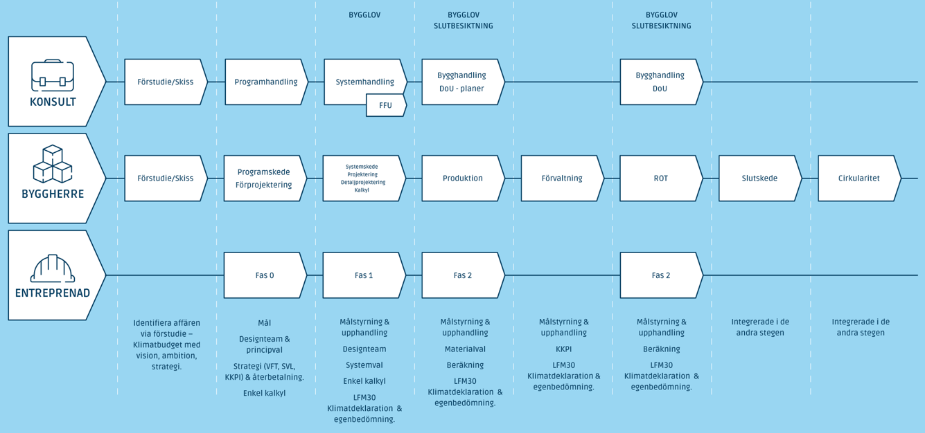
Tidslinje

Slide 51
Fördjupning: Upphandling i tidiga skeden: 1 (3)
Översikt:
Branschen behöver samverka för att driva utvecklingen, där olika roller och erfarenheter tillsammans bidrar till kompetensutveckling.
Byggherre kan nyttja konsulters / totalentreprenörens / byggaktörers kompetenser och erfarenheter genom kravställan.
Process och kravställning:
Tekniska lösningar finns, men bristen på tydliga och effektiva processer i projekten begränsar genomförandet. För att lyckas krävs struktur, tydlig målstyrning och kompetensfördelning. Viktiga aspekter för effektiv klimatprocess:
Beställaren tydliggör klimatmål tillsammans med övriga projektmål.
Projektledaren behöver ha förståelse, gärna djup kompetens, för att leda klimatarbetet.
Saknas denna kompetens bör en stödresurs tidigt tillsättas.
Konsulter upphandlas utifrån projektets klimatkrav och påverkan.
Referensprojekt bör vara personliga och relevanta.
Specificera särkrav för t.ex. återbruk, materialval och cirkularitet.
Genomförandebeskrivning kan begäras in för att verifiera kompetens och arbetssätt.
I ett byggprojekt kan flera olika ramverk, beräkningsanvisningar och systemgränser för klimatberäkning vara aktuella samtidigt. Läs mer i LFM30:s Hjälpmedel Upphandlingsstyrning

Slide 52
Fördjupning: Upphandling i tidiga skeden: 2 (3)
Tidigt förarbete och användning av ”smörgåsbordet”: För att undvika onödiga kostnader och säkerställa en effektiv upphandling bör byggherren redan i tidiga skeden genomföra ett kort förarbete:
Identifiera projekttyp och relevanta systemgränser enligt LFM30:s Metod för Klimatbudget.
Analysera vilka byggdelar som kan klimatförbättras utan merkostnad och med bibehållen funktion. Underlag för dessa val finns i Bilaga – Smörgåsbord av klimatförbättringar, i detta dokument.
För in dessa klimatförbättringar direkt i FFU, så att de inte blir en anbudsfråga utan ingår som standardkrav i projektet. Detta ökar ökad träffsäkerhet vid anbudsjämförelse, minskar anbudskostnader och ökar möjlighet till fler anbudslämnare.
Upphandling och klimatkrav: Typ av upphandlingskrav och entreprenadform påverkar förutsättningarna att nå klimatmål. Exempel på modeller:
Alt 1: Fast målgränsvärde (t.ex. 210 kg CO₂/BTA): FFU inkluderar klimatberäkning med tillräcklig detaljeringsgrad. Underlaget skickas till entreprenör som underlag eller riktmärke.
Alt 2: Kombinerad utvärdering (CO₂ + funktion): Utvärdering baseras på klimatprestanda samt funktionella krav. Möjligt incitamentsystem: bonus/vite kopplat till faktisk klimatprestanda.
Alt 3: ROT/anläggning (BATNEEC utan fast gräns): Klimatförbättring ska minst nå en fastställd miniminivå (mini-målgränsvärde; bästa klimatval). Tydlig process i FFU för att påvisa rimlighetsbedömningar och förbättringspotential. Kan kompletteras med cirkularitetsindex och tekniska förutsättningar.

Slide 53
Fördjupning: Upphandling i tidiga skeden: 3 (3)
Klimatberäkning i projekteringen:
Plan för klimatberäkningar ska visualiseras tidigt.
BIM-manual ska möjliggöra mängdning vid behov.
Klimatanvisning och rollfördelning (t.ex. klimatsamordnare, kalkylingenjör) ska vara tydlig.
Kombinerade kalkyler (kostnad + klimat) bör upphandlas som tjänst.
Flera klimatberäkningar kan behövas (ex: LFM30 + certifieringar).
Funktionskrav före tekniska lösningar
Dialog och kompetensförståelse är viktigt
Läs mer i LFM30:s Hjälpmedel Upphandlingsstyrning

Slide 54
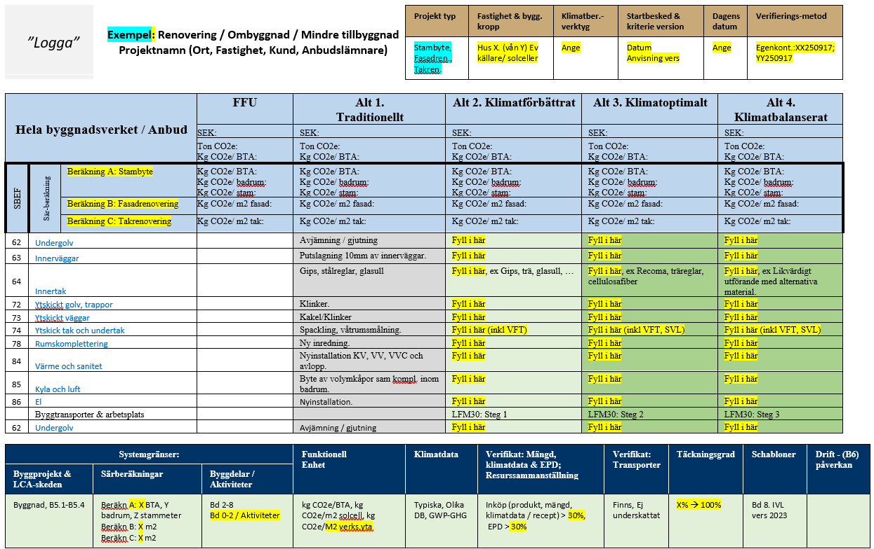
Upphandling – exempel
Att byggherre möjliggör gröna sidoanbud och optioner, alternativt ”klimat”-ÄTA om det saknas särskilda klimat/cirkuläritetskrav i FFU.
Med fördel att beställaren redan valt ut urval byggdelar att få ”smörgåsbord” av alternativ – ej på allt – pga anbudskostnader. Denna information inkluderar då klimatberäkningar och sidoberäkningar vid behov – för valda klimatambitioner.
Uppmuntra till dialog om flexibilitet för att hitta lämplig balans mellan anbudskostnad och klimatprestanda för vissa metoder, byggmaterial, byggdelar.
Exempel på anbudsformulär är följande 1 A4, som totalentreprenör överlämnar:

Slide 55
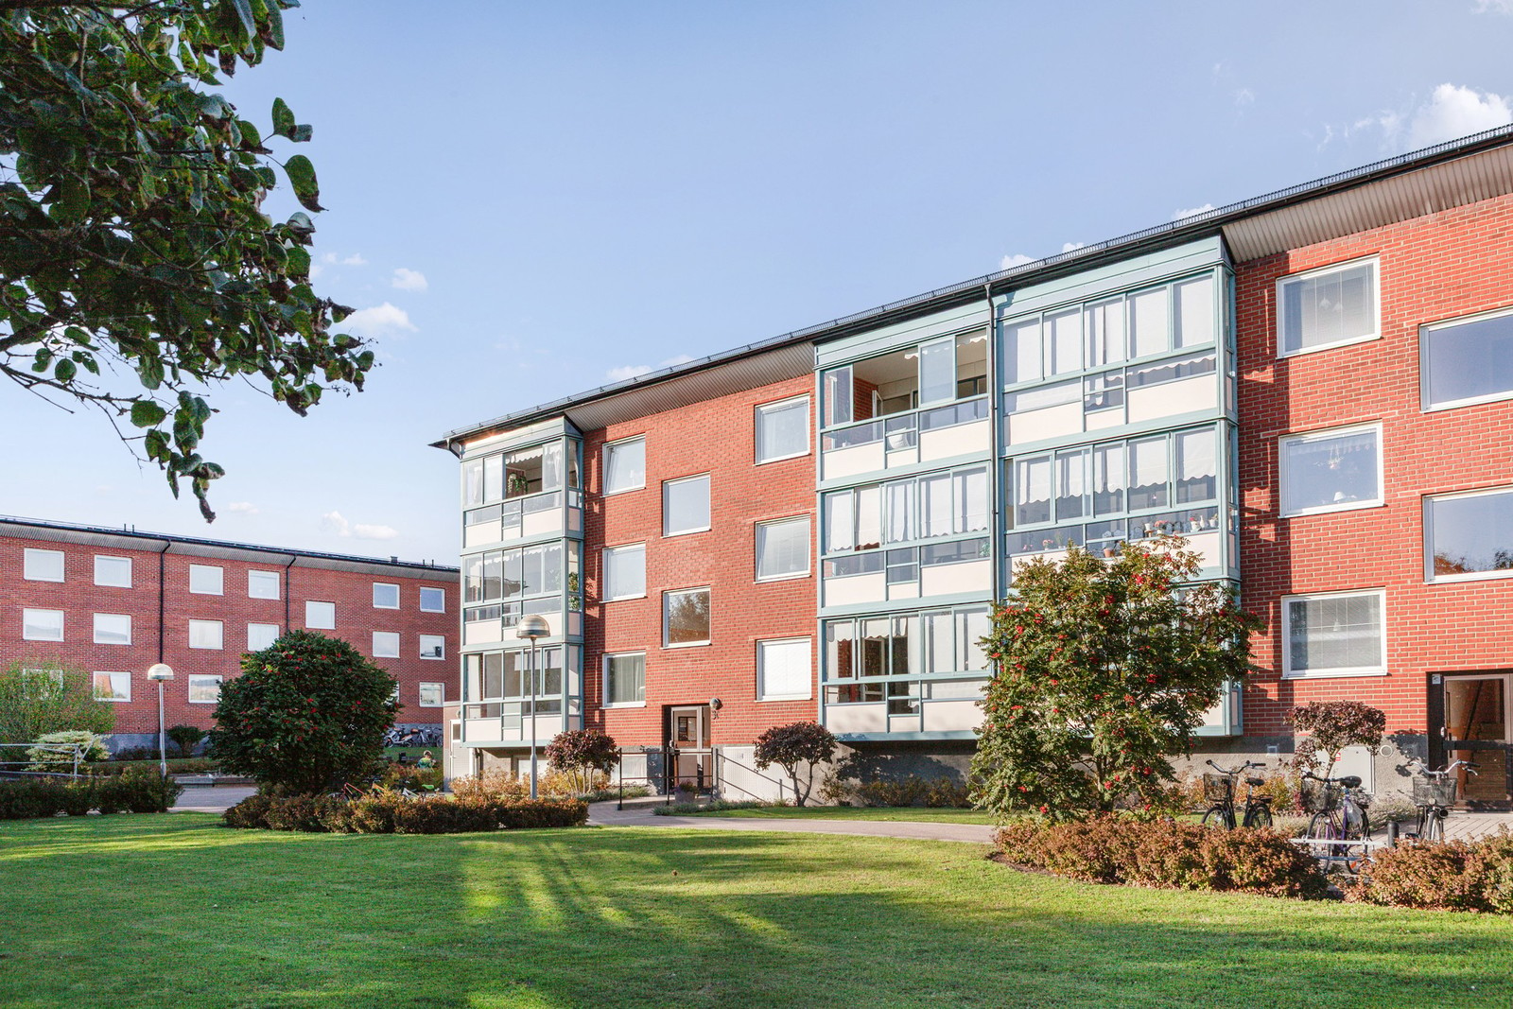

Kungahusen – (Trelleborg, Kungahusen, Riksbyggen, 2024)
Omfattning: 11 huskroppar med takrenovering samt med solceller. Treano var UE till Prenad. Brf med 320 bostäder.
Klimat och cirkularitet - beskrivning:
Byggtransporter och byggarbetsplats: LFM30 steg 1
Notera. Klimatberäkning med skillnader om projektspecifik EPD eller generiska databas värden. Nedan anges med EPD (högre än generiska).
Inga direkt klimatförbättrade åtgärder
Klimat och cirkularitet – resultat:
Total ton CO2e: 160 ton
Traditionellt, Kg CO2e/m2 tak: 11,7
Traditionellt, generiska, (Kg CO2e/m2 solceller mm: 33)
Målgränsvärde: Nej (ej krav/mål i projektet)
Klimatbalansering: EA
- 0 ton
- 0 %

Slide 56
Exempel: Takrenovering med solceller – Kungahusen (Riksbyggen)
Systemgräns för BATNEEC – när nöjd
Aktuella byggdelar (SBEF)
Hög CO2e
Särberäkna om olika funktioner
Mini-Målgränsvärde (byggnad per funktion)
0 Cirkulär hantering av befintligt | 00 Sammansatta | 01 Planering | 02 cirkularitets-inventering | 03 Info till hyresgäster, grannar, leverantörer | 04 Sanering, damm och andra risker vid ändring | 05 Demolering till återbruk och återtillverkning | 06 Håltagning | 07 Begränsad rivning –material-återvinning, energiåtervinning, deponi | 08 Betydande rivning –material-återvinning, energiåtervinning, deponi | 09 Rivning hel byggnad –material-återvinning, energiåtervinning, deponi
1 MARK | 10 Sammansatta | 11 Röjning, Rivning Flyttning | 12 Schakter, fyllning | 13 Markförstärkning Dränering | 14 | 15 Ledningar Kulvert tunnlar | 16 Vägar och planer | 17 Trädgård | 18 Markutrustning Stödmurar, komple-mentbyggnad | 19
2 HUSUNDERBYGGNAD | 20 Sammansatta | 21 | 22 Schakt Fyllning | 23 Markförstärkning Dränering | 24 Grundkon-struktioner | 25 Kulvert och tunnlar | 26 Garage | 27 Platta på mark | 28 Huskomplettering Husunderbyggnad | 29 Usunderbyggnad, övrigt
3 STOMME | 30 Sammansatta | 31 Stomme- Väggar | 32 Stomme - Pelare | 33 Prefab | 34 Stomme Bjälklag Balkar | 35 Smide | 36 Stomme, Trappor Hissschakt | 37 Samverk Takstomme | 38 Huskomplettering | 39 Stomme övrigt
4 YTTERTAK | 40 Sammansatta | 41 Takstomme | 42 Taklagskompl | 43 Taktäckning | 44 Takfot och gavlar | 45 Öppnings- Kompletteringar Takluckor | 46 Plåt | 47 Terrasser Altaner | 48 Huskomplettering, Yttertak | 49 Yttertak övrigt
5 FASADER | 50 Sammansatta | 51 Stomkomplettering Utfackning | 52 | 53 Fasadbeklädnad Ytskikt | 54 | 55 Fönster, Dörrar Partier, Portar | 56 | 57 | 58 Huskomplettering Ytterväggar | 59
6 STOMKOMPLETTERING RUMSBILDNING | 60 Sammansatta | 61 Insida yttervägg | 62 Undergolv | 63 Innerväggar | 64 Innertak | 65 Invändiga Dörrar Glaspartier | 66 Invändiga trappor | 67 Efterlagning | 68 Huskomplettering Rumsbildning | 69 Rumskomplettering övrigt
7 INVÄNDIGA YTSKIKT RUMSKOMPLETTERING | 70 Sammansatta | 71 | 72 Ytskikt, golv trappor | 73 Ytskikt väggar | 74 Ytskikt tak och undertak | 75 Målning | 76 Vitvaror | 77 Skåp och inrednings-snickerier | 78 Rumskomplettering Övrigt | 79 Rumskomplettering övrigt
8 INSTALLATIONER | 80 Sammansatta | 81 Integrerade solcellser | 82 Process | 83 Storkök | 84 Värme och sanitet | 85 Kyla och luft | 86 El (solceller, kabel samt batterier) | 87 Transport | 88 Styr och regler | 89 Installationer övrigt
A4 Byggtransporter | 01 Planering, Mätning och Upphandlingsstyrning |  | 02 Projektering |  | 04 Produktionsplanering för Byggtransporter | 05 Transport- och Logistikhubbar | 06 Transportmedel och Utrustning | 07 Säkerhet och Miljö | 08 Kommunikationssystem och Koordinering
A5 Byggarbetsplats | A5.1 Hantering av cirkularitet på byggarbetsplatsen |  | A5.2 Byggarbetsplatsens fordon, maskiner och apparater |  | A5.3 Tillfälliga byggbodar, byggkontor, förråd och containers |  | A5.4 Byggvärme och byggel |  | A5.5 Övrig miljöpåverkan
Begränsad rivning. Lägger ovanpå. Takpapp vid takfot rivs.
(Separat: Samt dörrar inkl källare. Håltagning till källarväggar, brandluckor. )
Treano
Treano
UE: Treano
Takrenovering med solceller
TE: Prenad

Slide 57
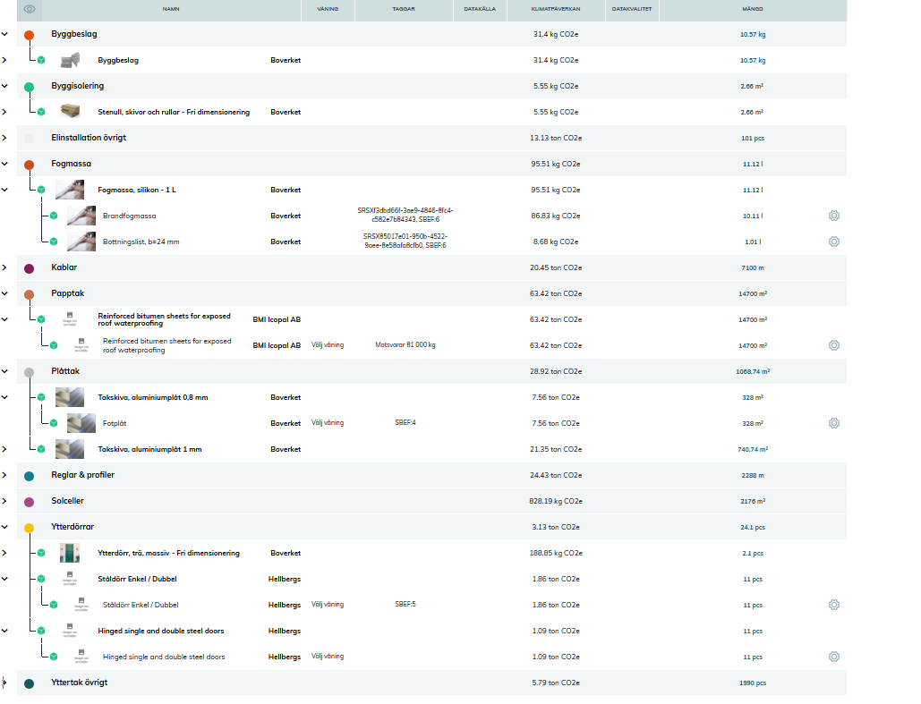
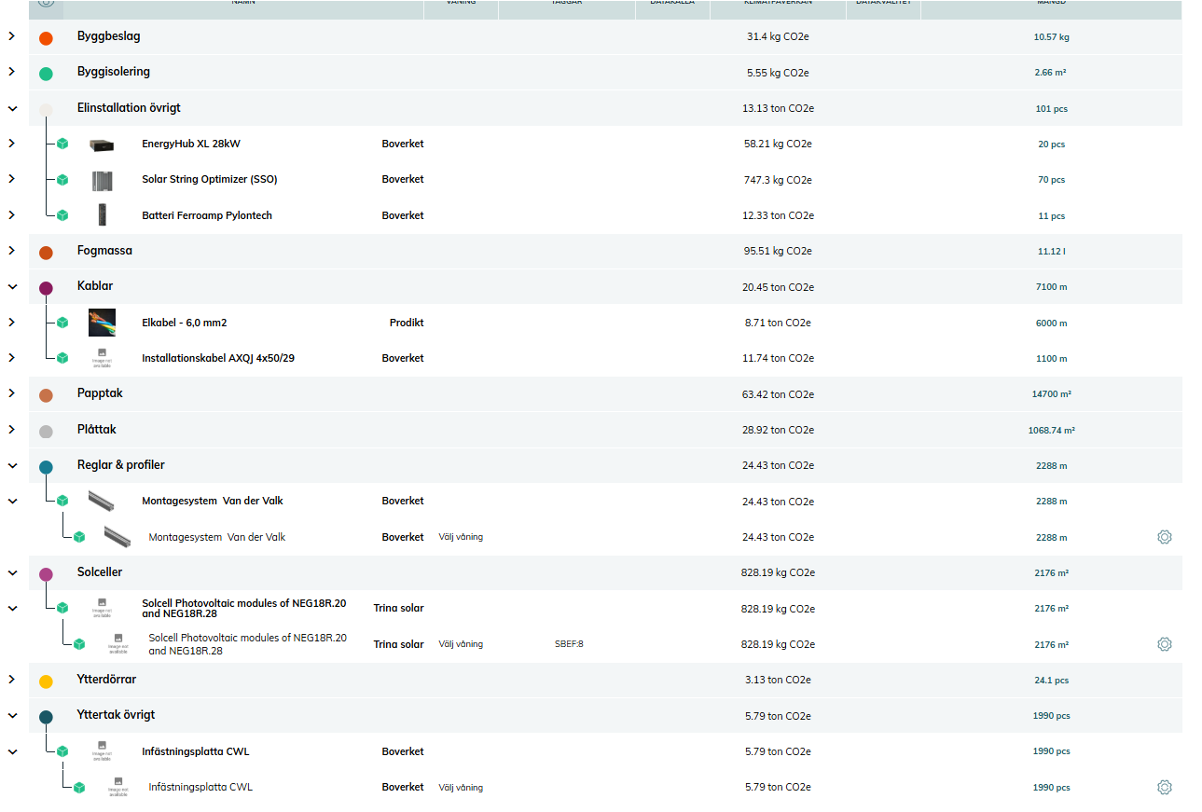
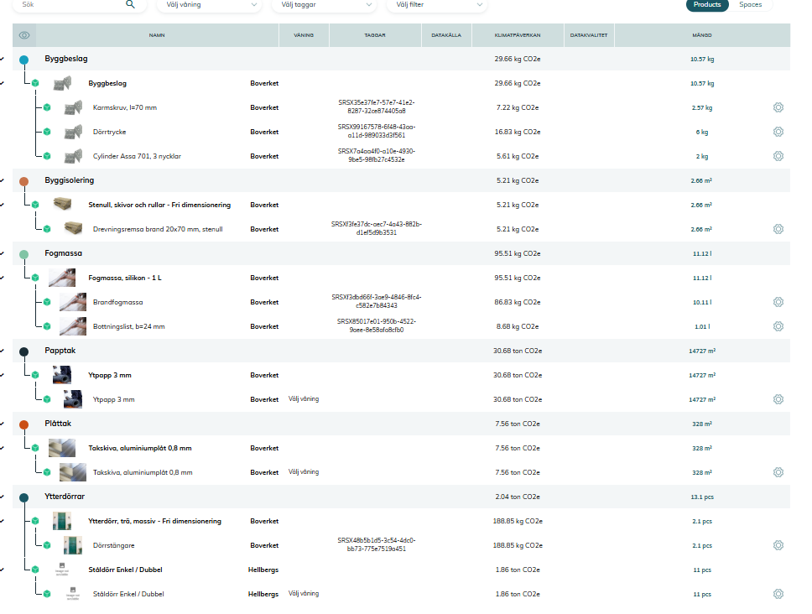
Kungahusen – (Trelleborg, Riksbyggen)
Projekt typ | Fastighet & bygg. kropp | Klimatber.-verktyg | Startbesked & kriterie version | Dagens datum | Verifierings-metod
Takrenovering med solceller | 11 hus. Solceller | Prodikt (underlag från Bidcon) | 231106 LFM30 2.0 | Kv 4 2025 | Egenkont. JS: 251103 AH:251103
Kv 1 2025
= Verkligt/Överlämnat
SBEF | Takrenovering med solceller | Traditionell (mer generisk) | Traditionell (mer EPD) | Alt 1. Klimatförbättrat | Alt2. Klimatoptimalt | Alt 3. Klimatbalanserat
 |  | SEK: | SEK: | SEK: | SEK: | SEK:
 | Total | Ton CO2e: | Ton CO2e: 160,23 | Ton CO2e: Kg CO2e/ljus BTA: | Ton CO2e: Kg CO2e/ljus BTA: | Ton CO2e: Kg CO2e/ljus BTA:
 | Tak | Kg CO2e/m2 tak: 7,57 Prodikt: 61,77 ton | Kg CO2e/m2 tak: 11,7 Prodikt: 95,602 ton | Ton CO2e: Kg CO2e/ljus BTA: | Ton CO2e: Kg CO2e/ljus BTA: | Ton CO2e: Kg CO2e/ljus BTA:
 | Solceller, Kablar, Batterier | Kg CO2e/BTA: 7,9 Kg CO2e/m2 solceller mm: 33 Prodikt: 64,628 kg | Generiska: (Kg CO2e/BTA: 7,9) (Kg CO2e/m2 solceller mm: 33) (Prodikt: 64,628 ton) | Ton CO2e: Kg CO2e/ljus BTA: | Ton CO2e: Kg CO2e/ljus BTA: | Ton CO2e: Kg CO2e/ljus BTA:
0 | Cirkulär hantering av befintligt (02) | Ingen cirkularitetsinventering och åtgärd Generellt takpapp ovan befintligt. River takpapp och plåt vid takfot. | Ingen cirkularitetsinventering och åtgärd Generellt takpapp ovan befintligt. River takpapp och plåt vid takfot. | cirkularitetsinventering – urval. Generellt takpapp ovan befintligt. River takpapp och plåt vid takfot | cirkularitetsinventering. Icke cirkularitet klimatbelastar. Generellt takpapp ovan befintligt. River takpapp och plåt vid takfot | Överväg ytterligare förbättringar inkl kolsänka
4 | Yttertak (43, 44, 45) | K-virke (visst utbyte/ komplettering), (ej behövt ersätta mineralull), ytpapp, plåtarbete, plåthuvar | K-virke (visst utbyte/ komplettering), (ej behövt ersätta mineralull), ytpapp, plåtarbete, plåthuvar | K-virke (visst utbyte / komplettering), (ej behövt ersätta mineralull), kfb ytpapp (Icopal), kfb plåtarbete, kfb plåthuvar | K-virke, (ej behövt ersätta ytterligare kfb isolering),, ytpapp, kfb plåtarbete, kfb plåthuvar | Överväg ytterligare förbättringar inkl kolsänka
 | Särberäkning ej inkl. Övrigt, ex säkerhetsklassade ytterdörrar
86 | El: Solceller (495 kWp, 460000 kWh/år, 11 huskroppar, 980 solpaneler, 23,76 ton CO2e / MW solpaneler) | Solceller med EPD | Solceller med EPD | Kfb solceller | Ytterligare kfb solceller
86 | El: Kablar (löpmeter) | Kablar: mellan solceller, växelriktare, internt elcentraler | Kablar: mellan solceller, växelriktare, internt elcentraler | Optimal dragning av kablar (ex gamla befintliga sopnedkast): mellan solceller, växelriktare, internt elcentraler | Optimal dragning av kablar (ex gamla befintliga sopnedkast): mellan solceller, växelriktare, internt elcentraler
86 | El: Batterier (totalt 285 kWh, Ferroamp Pylontech, 11 st (1 per fastighet))) | Batterier Ferroamp Polyontech (Boverket) | Batterier Ferroamp Polyontech (Boverket) | Batterier med lägre CO2 (ex beaktande av transporter och tillverkning) | Batterier med lägre CO2
 | Byggtransporter & arbetsplats |  |  | LFM30: Steg 1 | LFM30: Steg 2 | LFM30: Steg 3
Systemgränser: |  |  | Funktionell Enhet | Klimatdata | Verifikat: Inköp, klimatdata (ex % EPD), Resurssammanställning | Verifikat: Transporter | Täckningsgrad | Schabloner | Drift - (B6) påverkan
Byggprojekt & LCA-skeden | Särberäkningar | Byggdelar / Aktiviteter
Byggnad: A1-A5.4 | 8160 m2 tak Solcell m2= 1958 Rivning Ej inkl ytterdörrar | 11 Hus Bd enligt ovan | kg CO2e/m2 per funktionsyta | Typiska, Olika DB, GWP-GHG | Inköp > Treanos del i princip allt (95%); Prenad (solceller) i princip allt också (95%). Klimatdata: EPD > 24% | Finns, Ej underskattat | Täckning Treano: 100% Prenad (solcell): Oklar, sannolikt > 95% | A5.2-A5.4, IVL vers 2024. Ej schablon för Bd 8. | EA

Slide 58
Exempel anbuds underlag (Ort, Fastighetsnamn, Kund, Entreprenör)
Logga
Projekt typ | Fastighet & bygg. kropp | Klimatber.-verktyg | Startbesked & kriterie version | Dagens datum | Verifierings-metod
Tak och solcells renovering | Hus X. (vån Y) Ev källare/ solceller | Ange | Datum Anvisning vers | Ange | Egenkont.? XX: 250917 YY:250917
Gult = Anbudslämnare fyller i
Anbud: I FFU från början. Blå text = utretts innan.
Vid avtal: ÄTA kfb välkommet att komma in
Känslighetsanalys – begär in gröna sidoanabud / optioner
SBEF | Systemgräns | FFU | Traditionell | Klimatförbättrat | Klimatoptimalt (BATNEEC) | Klimatbalanserat
 | Totalt (=A+B) | SEK: | SEK: | SEK: | SEK: | SEK:
 |  | Ton CO2e: %: | Ton CO2e: | Ton CO2e: %: | Ton CO2e: %: | Ton CO2e: %:
 | Beräkning A: 0, 4 | Ton CO2e: Kg CO2e/BTA: | Ton CO2e: Kg CO2e/BTA: | Ton CO2e: Kg CO2e/BTA: | Ton CO2e: Kg CO2e/BTA: | Ton CO2e: Kg CO2e/BTA:
 | Beräkning V: 86 | Ton CO2e: Kg CO2e/BTA: XX | Ton CO2e: Kg CO2e/BTA: XX | Ton CO2e: Kg CO2e/BTA: XX | Ton CO2e: Kg CO2e/BTA: | Ton CO2e: Kg CO2e/BTA:
0 | Cirkulär hantering av befintligt (02) | Cirkularitetsinventering – urval. Generellt kfb takpapp ovan befintligt. River takpapp och plåt vid takfot | Ingen cirkularitetsinventering och åtgärd Generellt takpapp ovan befintligt. River takpapp och plåt vid takfot. | Cirkularitetsinventering – urval. Generellt kfb takpapp ovan befintligt. River takpapp och plåt vid takfot | cirkularitetsinventering. Icke cirkularitet klimatbelastar. Generellt kfb takpapp ovan befintligt. River takpapp och plåt vid takfot
4 | Yttertak (43, 44, 45) | K-virke (visst utbyte / komplettering), (ej behövt ersätta mineralull), kfb ytpapp (Icopal). Utred kfb plåtarbete, kfb plåthuvar | K-virke (visst utbyte/ komplettering), (ej behövt ersätta mineralull), ytpapp, plåtarbete, plåthuvar | K-virke (visst utbyte / komplettering), (ej behövt ersätta mineralull), kfb ytpapp (Icopal). Utred kfb plåtarbete, kfb plåthuvar | K-virke, (ej behövt ersätta ytterligare kfb isolering),, ytpapp, kfb plåtarbete, kfb plåthuvar
86 | El: Solceller (495 kWp, 460000 kWh/år, 11 huskroppar, 980 solpaneler, 23,76 ton CO2e / MW solpaneler) | Solceller med EPD | Solceller med EPD | Anbudslämnare anger grönt sidoanbud här | Anbudslämnare anger grönt sidoanbud här
86 | El: Kablar (löpmeter) | Kablar: mellan solceller, växelriktare, internt elcentraler | Kablar: mellan solceller, växelriktare, internt elcentraler | Anbudslämnare anger grönt sidoanbud här | Anbudslämnare anger grönt sidoanbud här
86 | El: Batterier (totalt 285 kWh, Ferroamp Pylontech, 11 st (1 per fastighet))) | Batterier Ferroamp Polyontech (Boverket) | Batterier Ferroamp Polyontech (Boverket) | Anbudslämnare anger grönt sidoanbud här | Anbudslämnare anger grönt sidoanbud här
 | Byggtransporter & arbetsplats | LFM30 steg 1 |  | LFM30: Steg 1 | LFM30: Steg 2 | LFM30: Steg 3
Systemgränser: |  |  | Funktionell Enhet | Klimatdata | Verifikat verkligt: Inköp, EPD; Resurssammanställning | Verifikat: Transporter | Täckningsgrad | Schabloner | Drift - (B6) påverkan
Byggprojekt & LCA-skeden | Särberäkningar | Byggdelar / Aktiviteter
Byggnad, B5.1-B5.4 | Beräkn A: X m2 | Bd 00, 4, 86 | kg CO2e/m2, kg CO2e/m2 solcell, kg | Typiska, Olika DB, GWP-GHG | Vid överlämning ska beräkning verifierats med > 70% (produkt, mängd, klimatdata / recept) EPD > 30% | Finns, Ej underskattat | >85% → 100% | Bd 8. IVL vers 2023

Slide 59
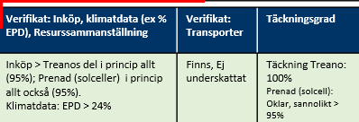
Reflektioner
Delområde | Kommentar
Verifiering – vad begära in? | Be entreprenör påvisa att inköp och beräknat motsvarar samma (inköpskvitto/intyg; produkt/leverantör/EPD; mängder): Kablar; plåt; virke
När klimatberäkna projektspecifikt (> 5 MSEK): | Uppskattningsvis 2 effektiva arbetsdagar för en totalentreprenör att genomföra klimatberäkning Alltid om > 30 MSEK. Eftersträva om 5-30 MSEK. Som plan B, hybrid för de delar där ev klimatvinst avses kommuniceras. Motiv: När likvärdigt referensprojekt och/eller referensvärde ej statistiskt säkert. När klimatvinst avses kommuniceras externt med hög trovärdighet.
Vid byggservice < 5 MSEK | Referensvärde ”m2 tak” samt ”m2 solcell” från > 5 MSEK projekt bör också kunna användas för < 5 MSEK projekt.
Traditionellt byggt år 2015-2020 | Traditionellt: År 2020 genomfördes visst utbyte/ komplettering av konstruktionsvirke, medan mineralull, plåt och kablage (solceller) bytes ut.
Livscykel – om fler än livscykelskede A | Rimligt att LCC är 25-30 år, vid beräkning av livscykelskede B och C.
Upphandling, FFU – vilka byggdelar bör kunna vara minst kfb vid FFU | Se tabell, bruna celler.
Rekommenderade nivåer vid verifiering av beräkning: | Verifiering inköp > 75 % av total klimatpåverkan (intyg, kvitto, recept) EPD > 20 % Täckningsgrad (inan uppräkning till 100%) > 80 % Tidiga kalkylskeden (med fördel lägg på), osäkerhetspåslag: 15%
Schabloner: A5.2-A5.4 (byggarbetsplats) Ev Bd 8 | Utgå ifrån senast version IVL beräkningsanvisning, men justera då ROT till följande: A5.2-A5.4: Traditionell (el 3 + diesel 3 → 2+1 = 3); LFM30 Steg 1 (2+1); LFM30 Steg 2 (2) Bd 8: Statistik

Slide 60
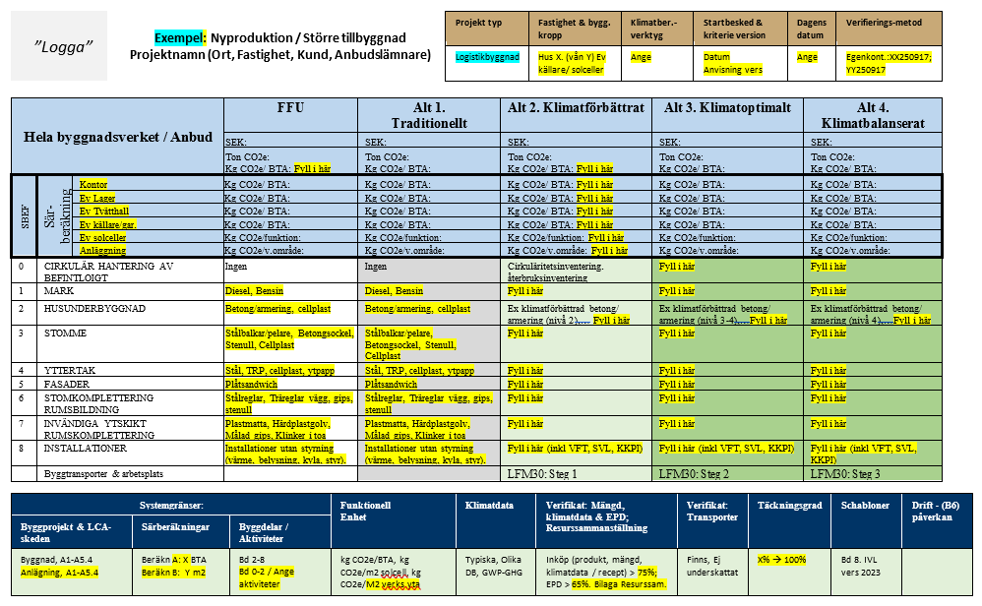
Exempel Nyproduktion
Vid behov begär in särberäkning / särredovisning för att lättare kunna jämföra och utvärdera anbud, samt kvalitetssäkring via egenbedömning
Om möjligt gör förarbete först, att endast ha ”tävlan” på urval byggdelar (ej begära in hela smörgåsbordet) i syfte minska kalkylkostnader och få fler anbudslämnare

Slide 61
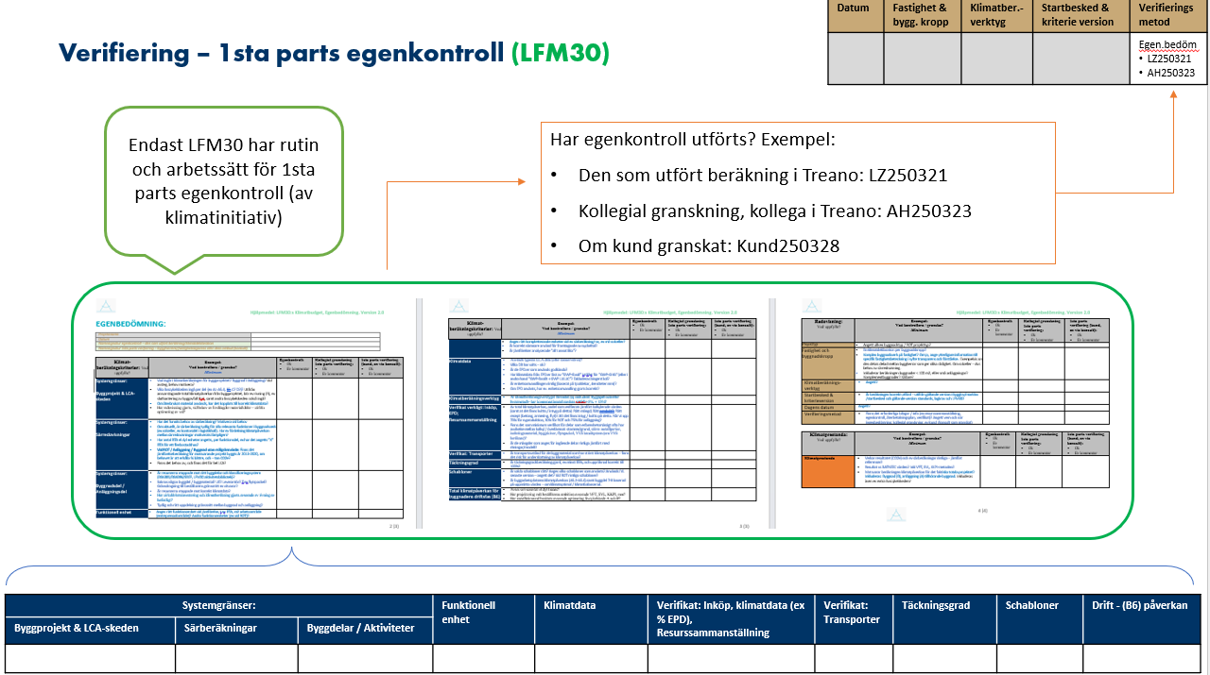
Anbudsutvärdering – uppmana beställare till kvalitetssäkring via sakkunnig

Slide 62
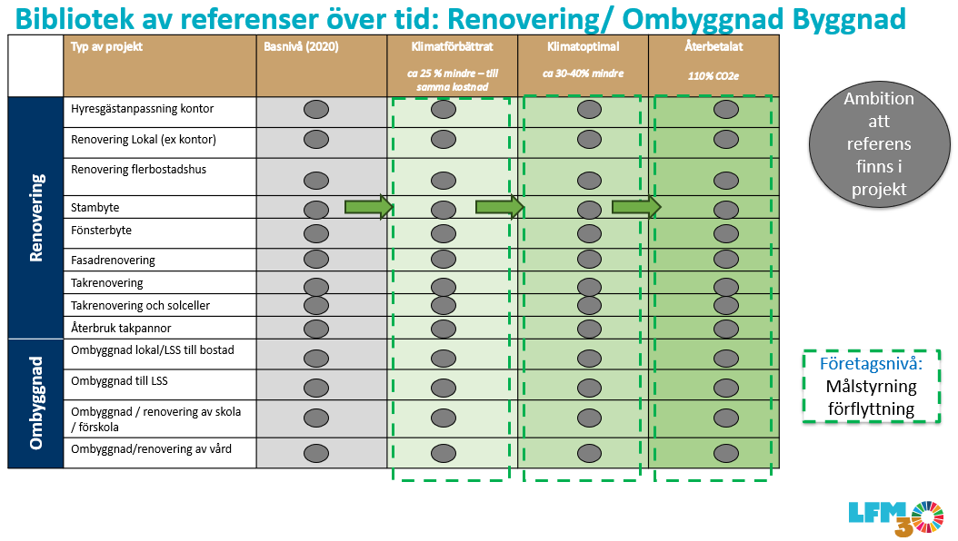
Nyttja erfarenheter
Nyttja referensbibliotek / erfarenheter i upphandlingsprocessen

Slide 63
Sammanfattning och reflektion

Slide 64
Tre viktigaste budskapen
Vad vill vi att ni minns:
Projektdata → företagsnivå → klimatbudget: Klimatberäkning i projekten är råvaran i företags klimatstyrning (inkl dess kvalitet)
Mål måste styra affären: Om klimatmål inte påverkar beslut, upphandling och prioritering är de bara retorik
Upphandling är starkaste styrspaken: Genom krav i tidiga skeden och i AF-del kan ni omsätta klimatbudgeten i praktiken

Slide 65
Reflektion: Vad betyder detta för er?
Hur ser det ut hos er idag?
Företagsnivå: Har ni idag en tydlig kedja från klimatmål → uppföljning per projektportfölj?
Projekt / upphandling: Var i er upphandlingsprocess tappas klimatambitionen oftast bort?
Data & lärande: Vilken typ av klimatdata saknar ni för att våga sätta skarpare mål?
Nästa tre månaderna – vad gör ni?

Slide 66
Erfarenhetsåterföring

Slide 67
Erfarenhetsåterföring
Vilka är era viktigaste lärdomar från klimatberäkningsstugorna?
Hur ni kommer att ta med er arbetet från klimatberäkningsstugan i er verksamhet? Vad behöver ni för ytterligare stöd från LFM30?
Vad har varit bra med klimatberäkningsstugorna?
Vad skulle kunna förbättras med klimatberäkningsstugorna?

Slide 68
Fördjupning

Slide 69

Fördjupning: Bakgrund: Vi använder LFM30:s Metod som ramverk för denna stuga
Utgångspunkt struktur / innehåll:
Ramverk: Klimatberäkningsstugan har behövt ett övergripande ramverk att förhålla sig till inkluderat Boverket och hur förhålla sig till andra klimatinitiativs klimatberäkning. LFM30:s Metod för Klimatbudget, med beräkningsanvisning byggnad och anläggning, har gett det ramverket och strukturen – se mer på dess hemsida

Slide 70
Fördjupning: Byggbranschen, och systemgränser där ni/vi är verksamma
Byggbranschen:
Generellt:
Ett normal år tillförs ca 1 % nya hem (99% är befintliga)
87% av byggbranschens aktörer har färre än 4 anställda (SME) och < 1 % av alla byggföretag har mer än 50 anställda
Mindre än 10% av antal företag är medlem i bygg-branschorganisation (ex lokala klimatinitiativ, branschorganisationer), men dess medlemmar har ca 30 % av byggbranschens totala omsättning
90% tillhör ej bygg-branschorganisation (är SME) och står för 70% av omsättning. Byggmaterialhandel har här en central potential funktion – då alla dessa SME möts där: infotavlor, vad finns på hyllan, rådgivare, näthandel och info.
Isbergsmodellen:
Uppdelning: Sektorns ca 20 miljoner ton CO2e / år, kan delas in i 18 olika utsläppskategorier, fördelat ca 50% / 50% utsläpp mellan byggnad och anläggning.
Lagkrav klimatberäkning (energideklaration; klimatdeklaration): Ca 20% 2022-2028, och ca 35% utifrån Boverkets förslag från 2028.
Lagkrav max CO2e: Endast ca 10% av utsläppen har lagkrav på max CO2e utifrån Boverkets förslag 2030, med brant ambitionstrappa i linje med Parisavtalet, EU, klimatlagen, Fossilfritt Sverige. Med andra ord, ca 90% utsläppskällor saknar lagkrav!
Lokala klimatinitiativ och frivilliga löften av enskilda byggaktörer: Lokala klimatinitiativ (större orter/regioner) samt Viable city kommuner, täcker ca 75% av klimatutsläpps källorna, och har ofta mål i linje med nettonoll 2030/2035 och/eller Science Based Targets.
Oklar helhet: Det är oklart om de klimatutsläpp som ej täcks av lagkrav eller lokala klimatinitiativ, indirekt styrs i rätt riktning för minskade klimatutsläpp i den omfattning och takt som behövs för att helheten i sektorn ska kunna nå sina mål. Risk för ”free rider” problem.
Olika delstrategier för omställning, om SME (via byggvaruhandel, offentliga coacher) eller mellan/stor aktör (branschorganisationer och lokala initiativ).
Behovet är att alla gör sitt, men där lagkrav saknas, där är det oklart om vi som helhet når målet även om ansvarsfulla byggaktörer gör sitt på vägen.

Slide 71
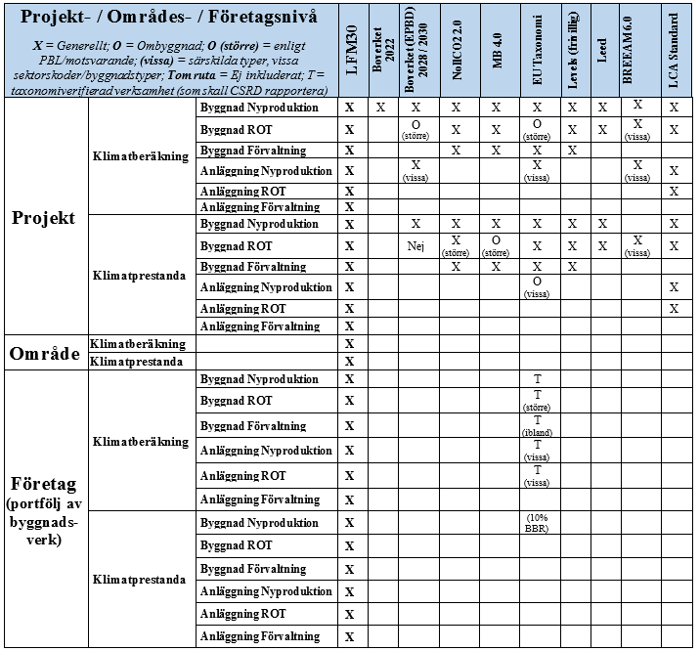
Fördjupning: Omvärldsanalys – fokus företagsnivå
Aktuell nivå: Ofta är fokus endast på projektnivå (ej kombinationen ”företagsnivå – områdesnivå projektnivå”)
Företagsnivå: Med företagsnivå avses portfölj av byggnadsverk (inkl portfölj av produkter och tjänster).
Vad ingår i företagsnivå: Och företagsportföljen kan avse både byggnad och anläggning, samt både nyproduktion, ROT och ”vanlig” drift/förvaltning. Eller endast urval.
Gränssnitt denna klimatberäkningsstuga: I denna klimatberäkningsstuga avser målstyrning avse dels målstyrning per projekt (fokus steg 0 identifiera affären), och dels portföljen av olika byggprojekt / byggnadsverk i ett byggföretag / byggverksamhet.
Koppling mellan företagsnivå och projektnivå: Se figur nästa ppt.

Slide 72
ÖVERSIKT KLIMATOPTIMERING – NYPRODUKTON BYGGNAD:
När nöjd? Vilka referensvärden finns (generiska, från olika källor, vilka välja), och när nöjd (generiskt satta),
Hur ta fram nya eller utmana gamla referensvärden utifrån principen BATNEEC?
2025 finns det ej framtaget referensvärden för ex jordbruk, industri, transport
Boverket, 2022-
Lokalt
Initiativ, 2020 -
Typ Nyproduktions byggnad, ex: flerbostadshus
Traditionellt:
Hur det byggdes 2015-2020
Klimatförbättrat:
ca 1-40% CO2e
Klimatoptimerat:
>20% + motivera ansvarstagande
Klimatbalanserat
Lika nyproduktions byggnad
(med ev behov av särberäkningar)
Allt tuffare gränsvärde
Projektspecifika beräkningar per projekt =
Genomsnitt referensvärde – statistiskt underlag behövs (först preliminärt).
Kvalitet: Flera olika studier behövs som med tiden förfinar /förbättrar referensvärdena, ex avseende mer heltäckande systemgränser (alla CO2e utsläpp vid ett byggprojekt)

Slide 73
ÖVERSIKT KLIMATOPTIMERING – ANLÄGGNING:
När nöjd? Hur ta fram referensvärden inkl bästa klimatval referensvärde för anläggning?
2025 finns det generellt ej framtaget referensvärden för anläggningsprojekt (finns på urval Trafikverket projekt, och några enstaka anläggningsprojekt)
Boverket, 2022-
Lokalt
Initiativ, 2020 -
Typ anläggningsprojekt, ex: markarbete
Traditionellt:
Hur det byggdes 2015-2020
Klimatförbättrat:
Från 1-40% CO2e
Klimatoptimerat:
> 20% + motivera ansvarstagande
Klimatbalanserat
Ex ”Lunda lera” och lika byggprojekt (särberäkningar)
Allt tuffare gränsvärde
Projektspecifika beräkningar per projekt =
Genomsnitt referensvärde – statistiskt underlag behövs (först preliminärt).
Flera olika studier behövs som med tiden kvalitativt förfinar /förbättrar referensvärdena

Slide 74
ÖVERSIKT KLIMATOPTIMERING – ROT BYGGPROJEKT:
När nöjd? Hur ta fram referensvärden inkl mini-målgränsvärde för ROT bygg projekt?
2025 finns i sektorn framtaget en hel del referensvärden för olika ROT projekt – med blandad kvalitet
Boverket, 2022-
Lokalt
Initiativ, 2020 -
Typ ROT Projekt, ex: Stambyte
Traditionellt:
Hur det byggdes 2015-2020
Klimatförbättrat:
Från 1-40% CO2e
Klimatoptimerat:
> 20% + motivera ansvarstagande
Klimatbalanserat
Lika byggprojekt (särberäkningar)
Allt tuffare gränsvärde
Projektspecifika beräkningar per projekt =
Genomsnitt referensvärde – statistiskt underlag behövs (först preliminärt).
Flera olika studier behövs som med tiden kvalitativt förfinar /förbättrar referensvärdena

Slide 75
Gränssnitt – klimatberäkning (2022-2028): 1 (2)
Boverket, 2022-
Lokalt
Initiativ, 2020 -
Nyproduktion / Större tillbyggnad | Renovering / Ombyggnad/Mindre Tillbygggnad | Byggservice
Boverket: Urval nybyggnader. Anläggning inkl från 2028, direkt under byggnad (ej allt i anläggningsprojektet) | Boverket: Nej | Boverket: Nej
Lokala initiativ: Alla | Lokala initiativ: Alla | Lokala initiativ: Frivilligt
Anläggning (A1-A5.4)
Ev Anläggning (A1-A5.4)
Ev Anläggning
(B2, B4)
Byggnad
(A1-A5.4)
Byggnad
(B5.1-B5.4)
Byggnad
(B2, B4)
|
5- 30 MSEK: Projektspecifik beräkning alt hybrid beräkning
Spets projekt → Referensvärden → → Etablerade ex i verktyg
Alltid projektspecifik beräkning
<5 MSEK: Referensvärden / Hybridberäkning & nyckeltal
Tidiga skeden: Referensvärden
> 30 MSEK: Projektspecifik beräkning
Påverkan på drift (B6)
Tidiga skeden: Referensvärden
Ev påverkan på drift (B6)
Ev påverkan på drift (B6)
Ev fler livscykelskeden (B-D)
Ev fler livscykelskeden (B-D)
Ev fler livscykelskeden (B-D)
Klimatbalansering
Klimatbalansering
Klimatbalansering

Slide 76
Gränssnitt – klimatberäkning och klimatoptimering (2022-2030): 2 (2)
Boverket, 2022-
Lokalt Initiativ, 2020 -
 | Nyproduktion / Större tillbyggnad | Renovering / Ombyggnad/Mindre Tillbyggnad | Byggservice
Klimatutsläpp
Klimatbalansering
 | Boverket: Urval nybyggnader. Förslag gränsvärde urval byggnader 2030- (gäller endast nyproduktion) | Boverket: Endast större ombyggnad (2028-) Inga förslag gränsvärden | Boverket: Nej Inga förslag gränsvärden
 | Lokala initiativ: Alla BATNEEC | Lokala initiativ: Alla BATNEEC | Lokala initiativ: Frivilligt BATNEEC
Anläggning (A1-A5.4)
Bästa klimatval
Ev Anläggning (A1-A5.4)
Bästa klimatval
Ev Anläggning
(B2, B4)
Bästa klimatval
Byggnad
(A1-A5.4)
Mål-gränsvärde
Byggnad
(B5.1-B5.4)
Mini- Mål-gränsvärde
Byggnad
(B2, B4)
Mini-Mål-gränsvärde
BATNEEC
BATNEEC
BATNEEC
Påverkan på drift (B6)
VFT, SVL, KKPI
Ev påverkan på drift (B6)
VFT, SVL, KKPI
Ev påverkan på drift (B6)
(VFT, SVL, KKPI)
Ev fler livscykelskeden (B-D)
Bästa klimatval
Ev fler livscykelskeden (B-D)
Bästa klimatval
Ev fler livscykelskeden (B-D)
Bästa klimatval
Livscykelskede A (B-D): Permanenta CRCF nivå 1
Livscykelskede A/B (B-D): Permanenta CRCF nivå 1
Livscykelskede B (B-D): Permanenta CRCF nivå 1
Livscykelskede A (B-D): CRCF nivå 2-3
Livscykelskede A/B (B-D) – CRCF nivå 2-3
Livscykelskede B (B-D) – CRCF nivå 2-3
Livscykelskede B6: CRFC nivå 2-3 ???
Livscykelskede B6: CRFC nivå 2-3 ???
Livscykelskede B6: CRFC nivå 2-3 ???

